Slide 1
Affective Computing Research Interest Group
Tesis
Integrasi Pola Interaksi Dan Emotional Detection Untuk Analisis Computational Thinking Mahasiswa Pada Platform Block-Based Programming
Angkatan 2024

Slide 2
Bimbingan
21/02/2025

Slide 3
Publikasi
Publikasi untuk skripsi dari Pak Fajar tidak ke Ubiquitous Learning: https://www.overleaf.com/project/6743ed79968eae885f51e19e
Publikasi SLR: https://www.overleaf.com/project/673aea91bdbc86f5a8943a60
Tujuan publikasi kedua paper tersebut
Pelaksanaan ICOMIT 25-26 Agustus 2025, berarti apakah terhitung masuk di Semester Ganjil 2025/2026 ?

Slide 4
Proposal Tesis
Dari Akademik sudah mengumumkan penentuan Dosen Pembimbing 2 yaitu Pak Dr. Eng. Budi Darma Setiawan, S.Kom., M.Cs.
Pengisian form kesediaan menjadi dosen pembimbing: https://s.ub.ac.id/pembimbingtesismilkom
Sudah terdapat rancangan Proposal yang dikerjakan waktu mata kuliah Metodologi Penelitian dan Penulisan Karya Ilmiah: https://docs.google.com/document/d/1cp9b218_7sdOXRL9j4d0YuFljWNL_Ji2/edit?usp=drive_link&ouid=106492765874169808495&rtpof=true&sd=true

Slide 5
Bimbingan
28/02/2025

Slide 6

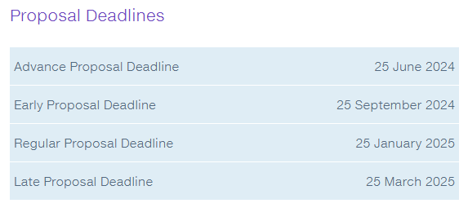
Publikasi
Berdasarkan arahan sebelumnya untuk Publikasi Skripsi ke Ubi-learn
Informasi dari website https://ubi-learn.com/2025-conference/call-for-papers

Slide 7
Program Aplikasi e-Block
Telah menambahkan fitur logging pengerjaan challenge
Pengimplementasian FaceApi.js masih belum dilakukan
Demonstrasi fitur baru

Slide 8
Proposal Tesis
Judul yang saya ajukan: Integrasi Pola Interaksi Dan Emotional Detection Berbasis Machine Learning Untuk Analisis Computational Thinking Mahasiswa Pada Platform Block-Based Programming
Konsep Awal Penelitian:
Analisis Pola Interaksi
Rekam Jejak Aktivitas Mahasiswa pada Platform e-Block berupa urutan manipulasi blok algoritma
Deteksi Emosional
Menggunakan FaceAPI.js untuk Analisis Ekspresi Wajah untuk 7 status emosi
Tujuan: Pengembangan Model Machine Learning. Menganalisis Korelasi Antara:
Pola Interaksi
Respons Emosional
Kemampuan Computational Thinking

Slide 9
Proposal Tesis
Teknik Analisis Data
Sequential Pattern Mining
Identifikasi Pola Temporal
Analisis Urutan Aktivitas dan Emosi
Clustering Non-Supervised
Pengelompokan Mahasiswa Berdasarkan Pola Interaksi
Klasifikasi Supervised
Prediksi Kemampuan Computational Thinking
Analisis Regresi Multivariat
Menentukan Hubungan Kompleks Antarvariabel

Slide 10
Bimbingan
07/03/2025

Slide 11
Publikasi
Dari Pak Fajar menyarankan jika tidak ada conference dalam waktu dekat bisa coba di submit ke Jurnal
Jurnal yang direkomendasikan Pak Fajar
Kinetik UMM
Intensif UNP Kediri

Slide 12
Program Aplikasi e-Block
Sedang mengintegrasikan FaceApi.js ke dalam challenge
Masih terkendala data emosi nya masih belum bisa terekam
Demonstrasi Program Sementara

Slide 13
Bimbingan
14/03/2025

Slide 14
Publikasi
Telah mengirimkan draft abstract 2 penelitian Hari Senin
Telah menyusun draft paper untuk penelitian yang signifikan
Ada beberapa hal yang ingin ditanyakan terkait isi paper

Slide 15
Bimbingan
21/03/2025

Slide 16
Publikasi
Masih progress menyelesaikan tambahan bab di draft paper dan mencari referensi tambahan karena masih kurang
Poin poin yang dibahas pada Related Works
Block-Based Programming Environments
Transitioning from Block-Based to Text-Based Programming

Slide 17
Bimbingan
27/03/2025

Slide 18
Publikasi
Telah mengunggah draft jurnal dengan template Taylor & Francis di Google Drive.
Apa tahapan berikutnya yang harus saya lakukan dalam proses publikasi?
Terkait hibah DRTPM-PTM, penelitian mana yang diajukan?

Slide 19
Bimbingan
17/04/2025

Slide 20
Program e-Block
Fitur Emotional Detection telah berjalan sejak awal aplikasi dijalankan. Sistem melakukan perekaman ekspresi wajah setiap 5 detik secara otomatis.
Terkait mekanisme penyimpanan data ke database, mana yang paling disarankan?
Pengiriman setelah pengguna menutup aplikasi
Pengiriman berkala (misalnya setiap 5 menit)
Pengiriman saat perpindahan halaman
Pengiriman berdasarkan jumlah data tertentu
Apakah perlu dibuat mekanisme khusus pada program ketika emosi nya tidak terdeteksi?

Slide 21
Program e-Block
Data apa saja yang idealnya disimpan pada database untuk keperluan analisis?
Hasil klasifikasi emosi
Confidence score dari masing-masing label emosi
Nama halaman saat data direkam
Timestamp rekaman
Data landmark wajah
Informasi sesi pengguna
Apakah perlu dibuatkan laman khusus admin untuk melihat hasil perekaman emosi atau cukup menyimpan di database?
Apakah perlu menambahkan Hotjar juga untuk memantau perilaku penggunanya?
Untuk Project APDM lebih baik apakah tetap menggunakan data primer dari e-Block ini atau menggunakan data sekunder?
Ms Clarity

Slide 22
Publikasi
Paper Development untuk ICOMIT. Untuk data hasil pengujian, apakah sebaiknya menggunakan data 1 kelas eksperimen saja, atau harus dengan kelas kontrol?
Paper yang sudah disusun sebelumnya dengan format IEEE, apakah format tersebut perlu diubah sekarang untuk ICOMIT, atau tunggu setelah review terlebih dahulu?
Apakah ada perkembangan atau feedback terkait progress paper eksperimen untuk TnF?

Slide 23
Bimbingan
25/04/2025

Slide 24
Project APDM
Telah dilakukan perekaman data primer sebanyak 10 sampel video.
Masing-masing sampel berdurasi kurang lebih 30 menit.
Untuk preprocessing apakah semua frame tiap 5 detik perlu ambil seluruh durasi 30 menit, atau cukup sebagian saja?
Apakah data gambar original lebih baik diproses menggunakan CNN? Untuk proses validasi emosinya apakah memanfaatkan model dari Face API JS sebagai baseline?
Apakah data landmark perlu dikonversi terlebih dahulu ke bentuk vektor? Untuk proses klasifikasi emosi Apakah cukup menggunakan confidence score dari Face API JS? Atau perlu dilakukan pelabelan ulang dan klasifikasi menggunakan model machine learning ?

Slide 25
Bimbingan
09/05/2025

Slide 26
Project APDM
Telah dilakukan perekaman data primer tambahan sebanyak 10 orang, sehingga total subjek menjadi 20 orang.
Telah dilakukan preprocessing untuk memecah frame video sebanyak 15 sampel.
Terkait mahasiswa yang sebelumnya ditandai harus mengulang pengumpulan data namun tidak hadir, apabila datanya banyak yang kurang baik, apakah tetap diproses atau sebaiknya dikeluarkan dari dataset?
Untuk pengeliminasian data dengan confidence score di bawah threshold 50%, apakah pada frame originalnya juga perlu dilakukan eliminasi?
Saya mengajukan penggunaan model CNN untuk ekstraksi fitur wajah dan LSTM untuk pemrosesan data landmark secara sekuensial. Apakah pendekatan ini sesuai untuk kasus yang saya kerjakan?

Slide 27
Bimbingan
23/05/2025

Slide 28
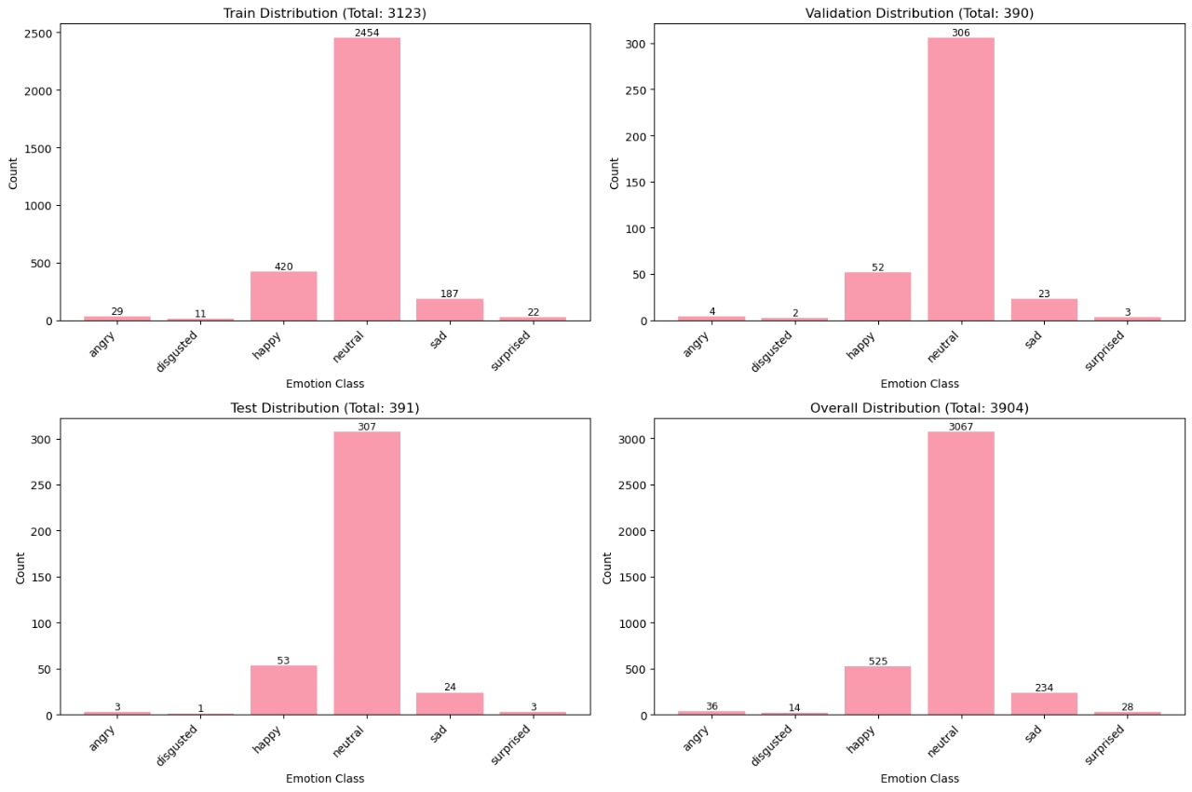
Project APDM
Dataset primer yang digunakan Imbalance

Slide 29
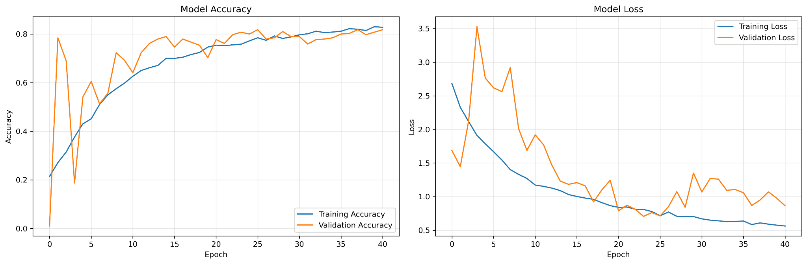
Project APDM
Menjalankan training dengan data yang ada untuk data gambar

Slide 30
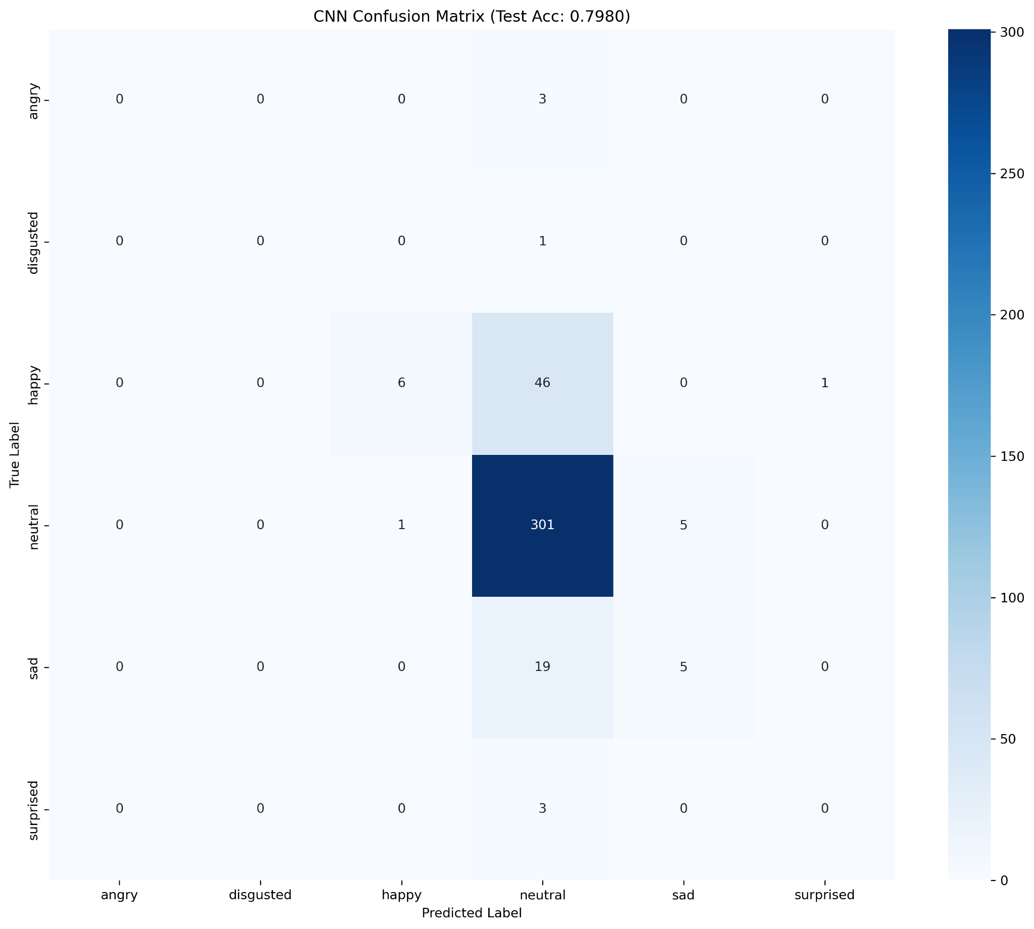
Project APDM
Menjalankan training dengan data yang ada untuk data gambar

Slide 31
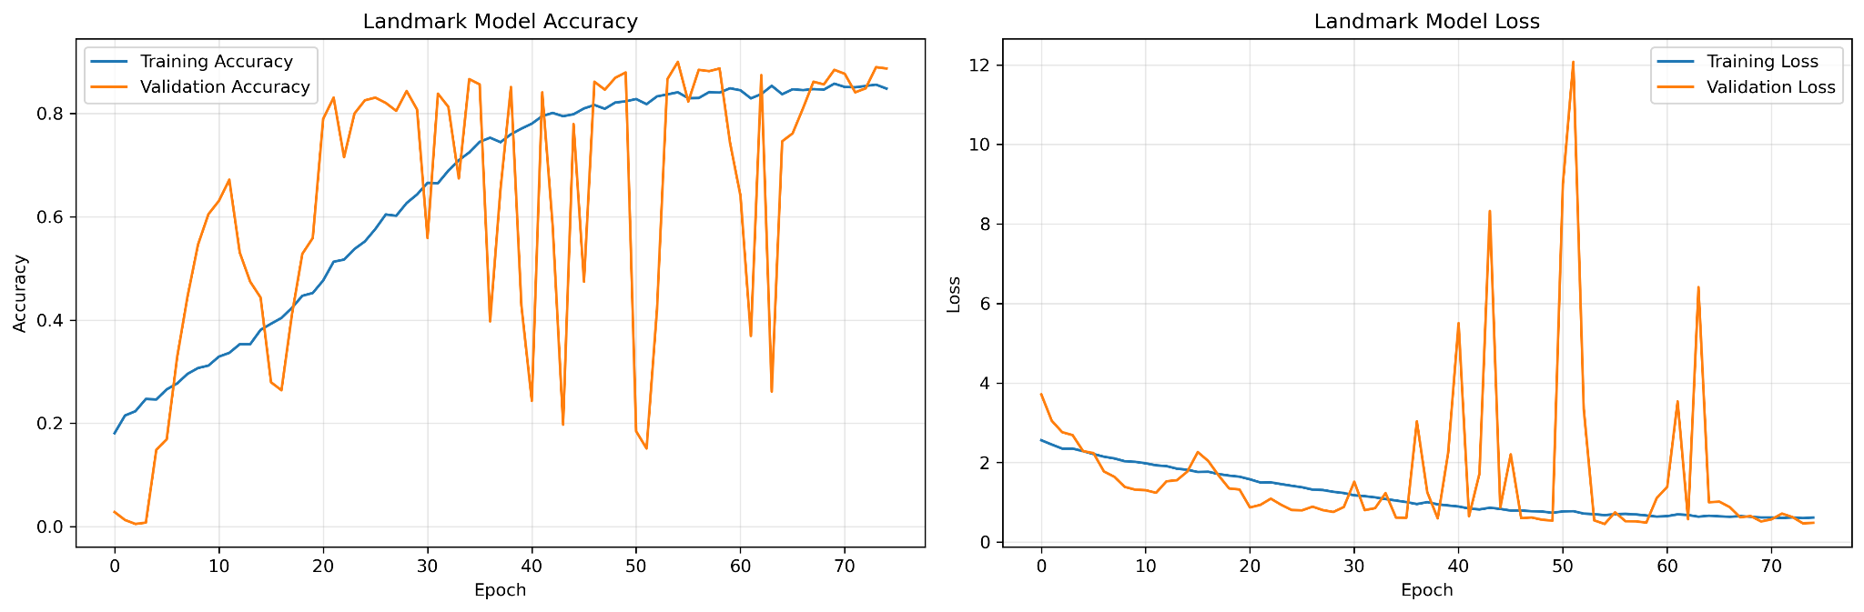
Project APDM
Menjalankan training dengan data yang ada untuk data landmark

Slide 32
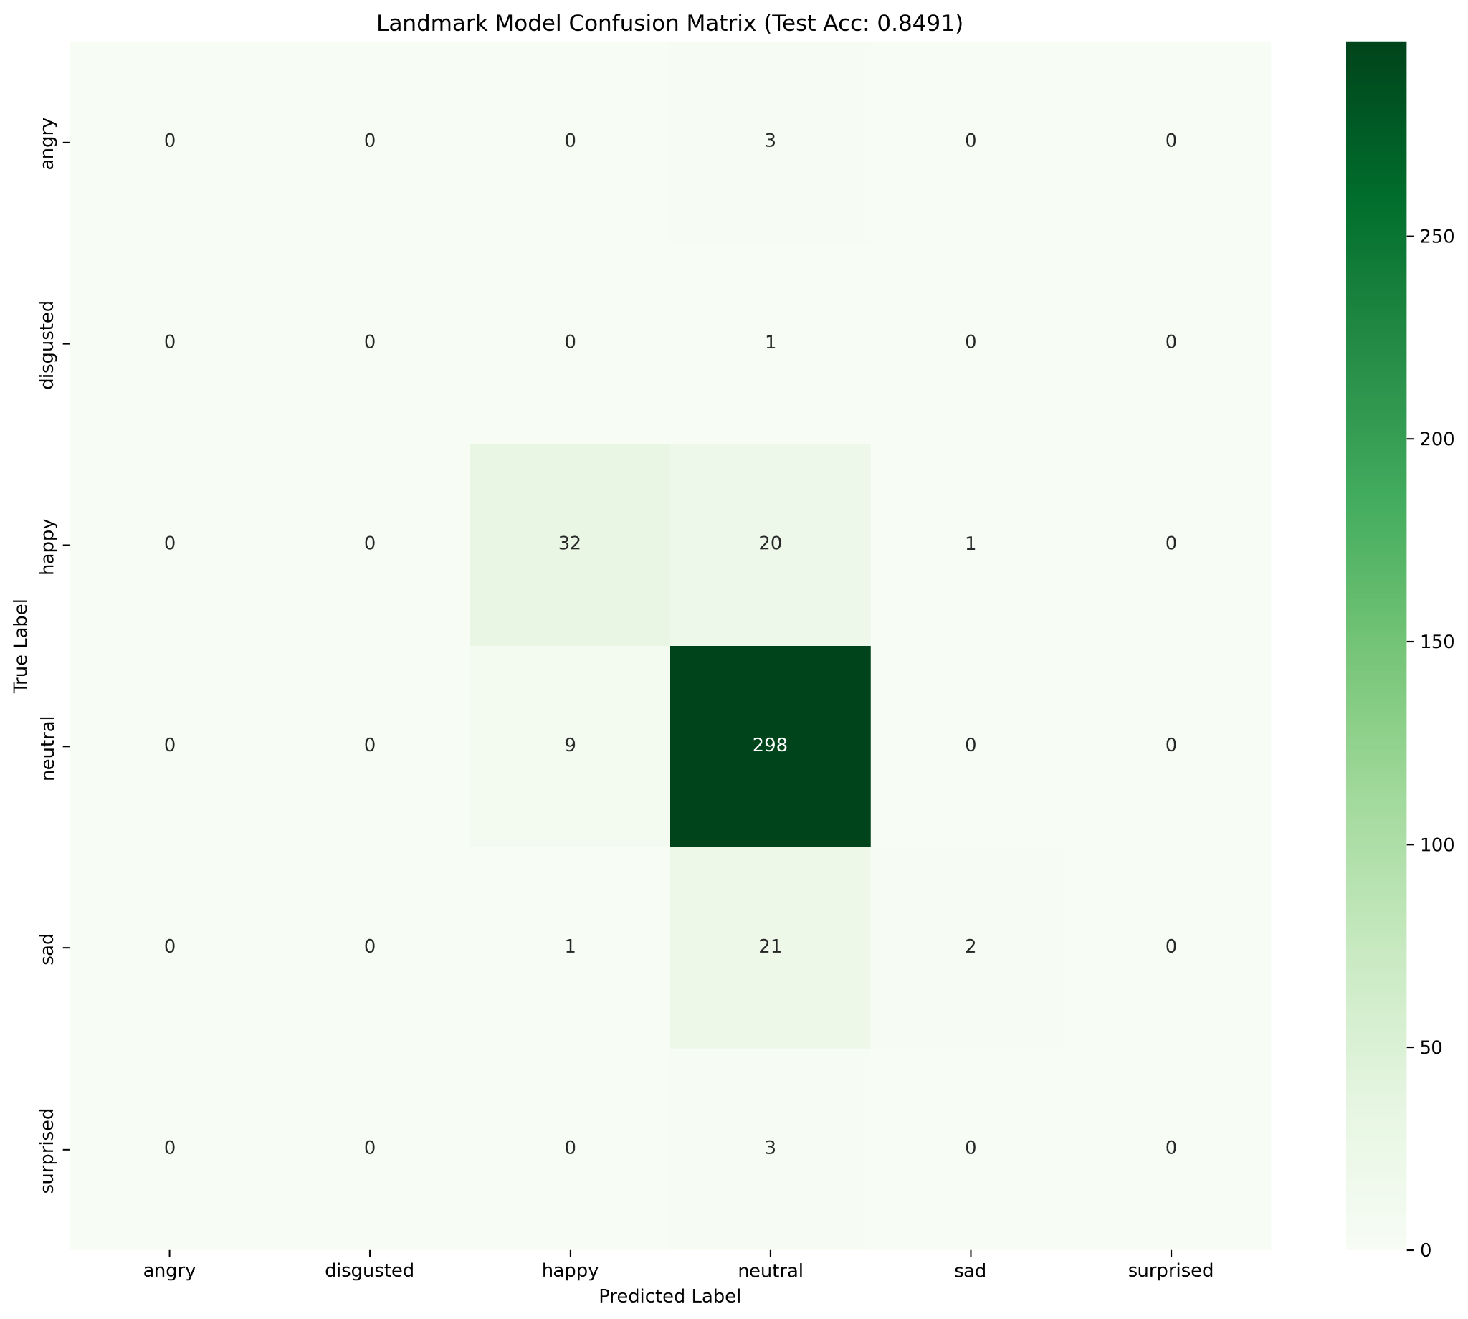
Project APDM
Menjalankan training dengan data yang ada untuk data landmark

Slide 33
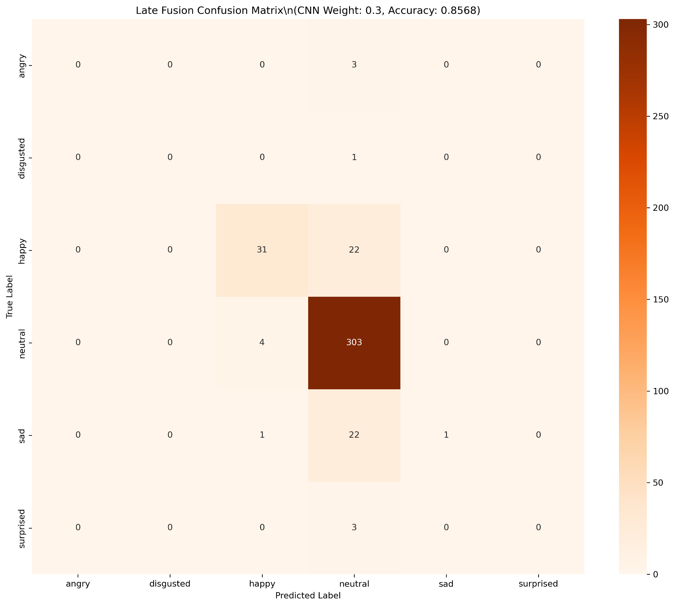
Project APDM
Menjalankan late fusion

Slide 34
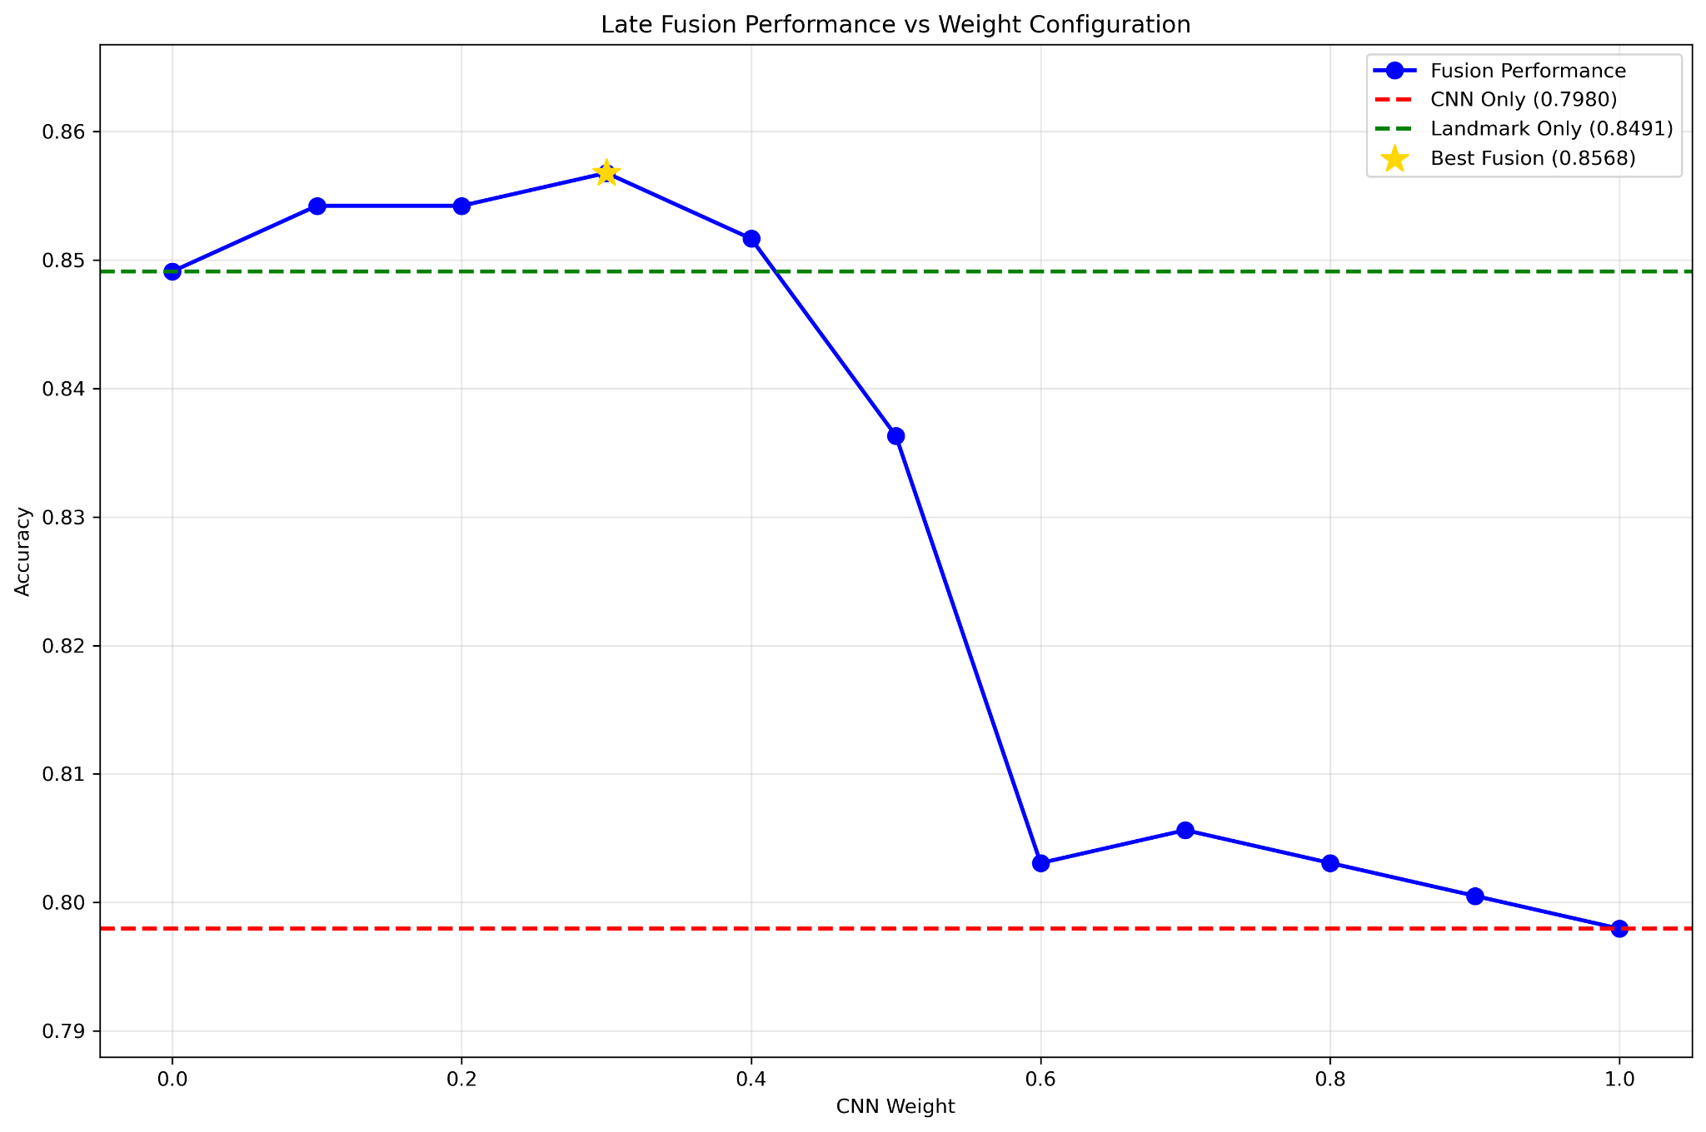
Project APDM
Menjalankan late fusion

Slide 35
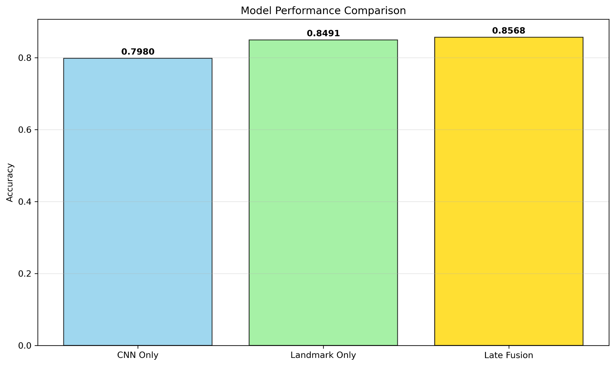
Project APDM
Hasil Perbandingan

Slide 36
Bimbingan
29/08/2025

Slide 37
Tesis
Semester ini saya hanya mengambil 4 MK Tesis dengan target selesai pada semester ini:
Judul dan konsep sudah diajukan sebelumnya, namun masih pendalaman detail metodologinya.
Fokus penelitian: integrasi data rekaman emosi dan pola interaksi, masih dalam tahap pendalaman metode.
Pertanyaan terkait dataset:
Apakah menggunakan dataset APDM sebelumnya?
Apakah perlu pengambilan data baru di FILKOM?
Atau menggunakan data dari Pengmas SMA 3?
Terkait publikasi (syarat tesis):
Mohon arahan, apakah saya perlu publikasi lagi karena pada paper ICOMIT dan SIET sebelumnya hanya Pak Fitra yang tercantum sebagai author, atau ada opsi lain yang memungkinkan?
Paper SIET:
Revisi paper berdasarkan komentar reviewer sudah diselesaikan

Slide 38
Bimbingan
24/09/2025

Slide 39
Tesis
Penyesuaian Judul Tesis:
Judul awal: Integrasi deteksi emosi dan pola interaksi untuk analisis computational thinking
Kendala: Kesulitan mengolah data pola interaksi yang kompleks
Solusi: Fokus pada integrasi multimodal CNN dan facial landmark (sesuai paper SIET)
Judul baru: "Integrasi Multimodal CNN dan Facial Landmark untuk Pengenalan Emosi dalam Konteks Pembelajaran Pemrograman"
Hal yang perlu didiskusikan:
Pengambilan dataset tambahan
Persyaratan publikasi dan pembimbing
Validasi rumusan masalah
Review outline Bab 2 dan Bab 3

Slide 40
Bimbingan
01/10/2025

Slide 41
Tesis
Revisi Rumusan Masalah sesuai masukan:
Bagaimana performa model unimodal CNN dalam pengenalan emosi mahasiswa menggunakan fitur citra wajah?
Bagaimana performa model unimodal FCNN dalam pengenalan emosi mahasiswa menggunakan fitur geometrik dari facial landmark?
Bagaimana perbandingan performa antara strategi multimodal late fusion dan hybrid fusion dalam mengintegrasikan CNN dan FCNN?
Model yang Dibandingkan:
CNN Only (baseline appearance)
FCNN Only (baseline geometric)
Late Fusion (decision-level)
Hybrid Fusion (multi-level)
Keputusan Pembimbing 2

Slide 42
Bimbingan
08/10/2025

Slide 43
Tesis
Dikarenakan tidak bisa menambah author di Paper SIET, apakah memungkinkan kalau untuk tesis saya pembimbingnya tunggal?

Slide 44
Bimbingan
2910/2025

Slide 45
Tesis
Catatan Bimbingan dengan Pak Budi
Ditanyakan terkait:
Bagaimana teknis validasi dataset emosi yang digunakan?
Apakah perlu dilakukan validasi oleh ahli (misalnya dosen psikologi)?
Progress Paper (Taylor & Francis)
Saat ini paper masih dalam proses review oleh Bapak. Mohon izin menanyakan, kira-kira apakah review-nya sudah selesai?
Setelah selesai, rencananya paper akan saya kirimkan ke Pak Fajar dan Pak Budi untuk proses review selanjutnya.

Slide 46
Bimbingan
05/11/2025

Slide 47
Tesis
Rancangan Eksperimen

Slide 48
Bimbingan
19/11/2025

Slide 49
Tesis
Penyusunan laporan tesis sudah selesai
Pengambilan data tambahan masih menunggu konfirmasi jawaban dari asprak PTI 24 dan PTI 25

Slide 50
Bimbingan
19/11/2025

Slide 51
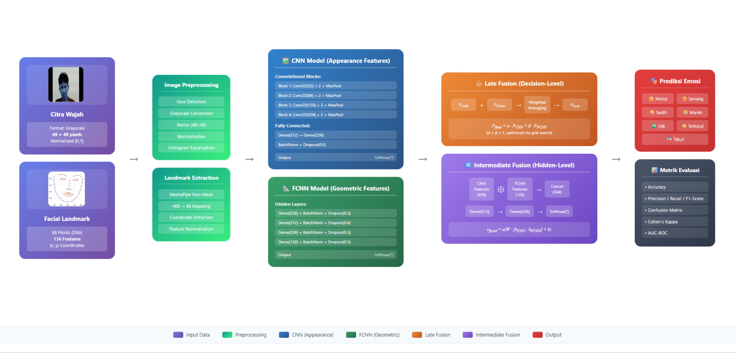
Tesis
Perubahan dari Hybrid Fusion menjadi Intermediate Fusion
Pendaftaran Seminar Proposal

Slide 52
Bimbingan
20/02/2026

Slide 53
Perubahan Judul
Judul baru yang diusulkan:
"Integrasi Multimodal Citra Wajah dan Facial Landmark untuk Pengenalan Emosi dalam Konteks Pembelajaran Pemrograman"
Alasan perubahan:
Mengganti "CNN" menjadi "Citra Wajah" agar judul mendeskripsikan input/data yang digunakan, bukan metode spesifik. Ini menjawab catatan Penguji II (Pak Arief) tentang fokus pada integrasi "Input" multimodal.
Judul sebelumnya mencampurkan level abstraksi: "CNN" adalah metode, sedangkan "Facial Landmark" adalah tipe data/fitur. Judul baru lebih konsisten karena keduanya merujuk pada tipe input data.
Tetap mempertahankan "Facial Landmark" karena sudah merepresentasikan tipe data geometrik.
CNN dan FCNN tetap menjadi metode yang digunakan, akan dijelaskan di dalam isi proposal.

Slide 54
Rencana Perbaikan
Revisi Latar Belakang:
Restrukturisasi alur latar belakang agar tidak "lompat-lompat"
(Perjelas gap penelitian secara eksplisit (Penguji I #1)
Revisi Rumusan masalah yang diusulkan (disesuaikan dengan judul baru dan alur latar belakang):
1) Bagaimana performa model berbasis citra wajah (CNN) dalam pengenalan emosi mahasiswa pada konteks pembelajaran pemrograman?
2) Bagaimana performa model berbasis facial landmark (FCNN) dalam pengenalan emosi mahasiswa pada konteks pembelajaran pemrograman?
3) Bagaimana perbandingan performa antara strategi multimodal late fusion dan intermediate fusion dalam mengintegrasikan citra wajah dan facial landmark untuk menghasilkan sistem pengenalan emosi yang optimal dalam konteks pembelajaran pemrograman?
Catatan: Penyesuaian utama adalah mengganti istilah "fitur penampilan" dan "fitur geometrik" di rumusan masalah dengan "citra wajah" dan "facial landmark" agar konsisten dengan judul baru.

Slide 55
Rencana Perbaikan
Menambahkan sub-bab atau paragraf khusus di BAB 2 yang secara eksplisit membedakan:
Emosi (Emotion): Kondisi afektif dasar (7 kategori: netral, senang, sedih, marah, jijik, terkejut, takut) — yang menjadi fokus penelitian ini
Engagement: Tingkat keterlibatan mahasiswa dalam pembelajaran — yang merupakan konsep berbeda dan lebih tinggi levelnya
Apakah perlu menambahkan mapping antara 7 emosi dasar ke indikator engagement? Atau cukup membedakan definisi saja?
Menambahkan sub-bab baru di BAB 2 tentang konsep Unimodal vs Multimodal Data:

Slide 56
Pembagian Data
Opsi 1: Split 70:15:15 (train:validation:test) dengan stratified split berdasarkan kelas emosi
Opsi 2: Split 80:20 (train:test) dengan k-fold cross-validation
Opsi 3: Split berdasarkan partisipan (subject-independent split) untuk menghindari data leakage — misalnya 30 partisipan untuk training, 8 untuk testing

Slide 57
Lain - Lain
Apakah sudah ada info lebih lanjut terkait Beasiswa Riset?
Apakah progress development Stress Diary perlu disampaikan dan didemokan pada bimbingan kali ini?

Slide 58
Bimbingan
/04/2026

Slide 59
Agenda
Progress pengumpulan dan preprocessing data
Statistik dataset yang dihasilkan
Konsultasi: Validasi ahli psikologi
Konsultasi: Strategi penanganan class imbalance
Rencana selanjutnya

Slide 60
Data yang Terkumpul
Batch | Jumlah Mahasiswa | Sudut Kamera | Periode
Batch 1 (lama) | 20 mahasiswa | Depan saja | April-Mei 2025
Batch 2 (baru) | 17 mahasiswa | Depan + Samping | November 2025
Total | 37 mahasiswa
Catatan Batch 2: Awalnya direkam 20 mahasiswa, namun 3 file rekaman tidak tersimpan
di hardisk PC perekaman. Setelah ditelusuri, file gagal tersimpan saat proses recording.
Target proposal: 38 mahasiswa | Tersedia: 37 mahasiswa

Slide 61
Pipeline Preprocessing
Tahap | Proses | Tool / Output
1. Ekstraksi Frame | Berdasarkan timestamp emosi di database | ffmpeg → frame berlabel
2. Face Detection | Deteksi & crop wajah 224x224 px | MediaPipe (bukan dlib)
3. Landmark Extraction | 478 titik → map ke 68 titik standar | 68 titik → 136 fitur (x,y)
4. Dataset Preparation | Matching label + split train/val/test | User-based split
Perubahan dari proposal: dlib diganti MediaPipe karena dlib tidak support side view (batch 2)

Slide 62
Hasil Preprocessing
Tahap | Batch 1 | Batch 2 | Total
Frame diekstrak | 3,849 | 6,553 | 10,402
Face terdeteksi | 3,824 | 6,070 | 9,894
Gagal deteksi | 25 | 483 | 508
Detection rate | 99.4% | 92.6% | 95.1%
Detail Batch 2:
Front view: 3,275 frame | Side view: 3,278 frame
Kegagalan deteksi: wajah menunduk, keluar frame, tertutup tangan

Slide 63
Distribusi Emosi Dataset
Distribusi Conf60 Front-Only (7-Class)
Split | Total | neutral | happy | sad | angry | fearful | disgust | surprised
Train | 5,287 | 4,526 | 416 | 287 | 27 | 2 | 13 | 16
Val | 579 | 477 | 52 | 24 | 3 | 2 | 1 | 20
Test | 929 | 688 | 183 | 50 | 2 | 1 | 2 | 3
Total | 6,795 | 5,691 | 651 | 361 | 32 | 5 | 16 | 39
 | (%) | 83.8% | 9.6% | 5.3% | 0.5% | 0.1% | 0.2% | 0.6%
Emosi | Jumlah | Persentase | Keterangan
Neutral | 8,356 | 84.5% | Kelas mayoritas
Happy | 783 | 7.9%
Sad | 576 | 5.8%
Surprised | 79 | 0.8% | Kelas langka
Angry | 63 | 0.6% | Kelas langka
Disgusted | 24 | 0.2% | Kelas sangat langka
Fearful | 13 | 0.1% | Kelas sangat langka
Total | 9,894 | 100%
Sangat imbalanced: neutral mendominasi 84.5%
Konsisten dengan literatur — mahasiswa fokus coding cenderung netral (Coto et al., 2022)
Imbalance ratio: 1,138:1 (neutral:fearful) | Front-only, conf >= 60%

Slide 64
Penanganan Class Imbalance — 3 Skenario Perbandingan
Skenario | Strategi | Dataset Train | Metrik
B1 — Baseline | Tanpa penanganan | 7,064 samples | Macro F1
B2 — Class Weights | Weighted cross-entropy (Cui et al., 2019) | 7,064 samples | Macro F1
B3 — Weights + Aug | Class weights + augmentasi minoritas | 7,519 samples (+455) | Macro F1
Emosi | Original | Setelah Augmentasi | Ditambah | Weight (B2)
Angry | 48 | 150 | +102 | 21.3x
Fearful | 8 | 150 | +142 | 125.0x
Disgusted | 19 | 150 | +131 | 52.9x
Surprised | 70 | 150 | +80 | 14.7x
Augmentasi: flip horizontal,
rotasi ±15°, brightness.
Hanya train set — val/test
tetap original (evaluasi fair)

Slide 65
Split Dataset — User-Based Split
Split | Samples | Users | Persentase
Train | 7,064 | 29 | 71.4%
Validation | 1,174 | 3 | 11.9%
Test | 1,656 | 5 | 16.7%
Total | 9,894 | 37 | 100%
Emosi | Train | Val | Test
Neutral | 5,678 | 1,090 | 1,588
Happy | 575 | 22 | 10
Sad | 402 | 48 | 38
Angry | 43 | 2 | 13
Fearful | 7 | 4 | 1
Disgusted | 19 | 2 | 3
Surprised | 39 | 6 | 3
Split by user: mencegah data leaking (model tidak "menghafal" wajah)
Rasio 71/12/17 normal untuk user-based split (standar: 70/10-15/15-20)
Smart distribution: semua 7 emosi terwakili di setiap split

Slide 66
Detail Split per Batch (Front-Only)
 | Train | Val | Test | Total
Batch 1 (20 user) | 18 user (3,334) | 1 user (232) | 1 user (258) | 20 user (3,824)
Batch 2 (17 user) | 11 user (2,014) | 2 user (475) | 4 user (778) | 17 user (3,267)
Total | 29 user (5,348) | 3 user (707) | 5 user (1,036) | 37 user (7,091)
Detail User ID per Split:
Train (29 user):
Batch 1: 97, 99, 100, 101, 102, 103, 104, 106, 107, 108, 109, 110, 113, 114, 115, 116, 117, 118
Batch 2: 200, 201, 203, 205, 208, 210, 211, 212, 213, 215, 216
Validation (3 user):
Batch 1: 112 | Batch 2: 207, 214
Test (5 user):
Batch 1: 111 | Batch 2: 197, 202, 206, 209
Split identik untuk eksperimen front+side dan front-only (user yang sama di setiap split)

Slide 67
Validasi Ahli Psikologi
Opsi | Total Sample | Strategi | Estimasi Waktu
A | 1,938 | Semua non-neutral + 400 neutral | ~8 jam
B | 1,067 | Stratified 10% per kelas (min. 30) | ~4 jam
C | 583 | Stratified 5% per kelas (min. 30) | ~2 jam
Fitur Web Tool (Streamlit) | Status
Tampilkan gambar wajah + label + confidence score | Selesai
Klik Setuju / pilih emosi yang benar | Selesai
Multi-validator, progress terpisah per ahli | Selesai
Auto-hitung Cohen's Kappa & inter-rater agreement | Selesai
Download hasil CSV | Selesai
Deploy online (Streamlit Cloud) — tanpa instalasi | Siap deploy

Slide 68
Pendekatan Validasi: Expert (146 Sampel) + Self-Supervised Learning
Total Dataset
9,894 sampel
Validasi Ahli
146 sampel (1.5%)
3 validator psikologi
SSL Verification
~9,748 sampel (98.5%)
ResNet18 embedding
Dataset Valid
>
>
>
Mengacu MER2024 (Lian et al., 2024, ACM MM): standar 1% labeled + 99% SSL untuk emotion recognition
Perbandingan dengan MER2024 (Benchmark Resmi)
Detail Validasi
Aspek | MER2024 | Penelitian Ini
Total sampel | 115,595 | 9,894
Labeled (divalidasi ahli) | 1,169 (1%) | 146 (1.5%)
Unlabeled (SSL) | 114,426 (99%) | ~9,748 (98.5%)
Jumlah anotator | 5 orang | 3 orang
Threshold agreement | 4/5 = 80% | 2/3 = 67%
Metrik kesepakatan | Agreement rate | Fleiss' Kappa >= 0.61
3 validator psikologi
(mahasiswa S2/S3 psikologi)
Masing-masing validasi 146 sampel
secara independen
Hitung Fleiss' Kappa (3+ rater)
Target: k >= 0.61 (substantial)
Sampling: stratified per kelas
Tool: web app Streamlit
Lian, Z., et al. (2024). MER 2024: Semi-Supervised Learning, Noise Robustness, and Open-Vocabulary Multimodal Emotion Recognition. ACM MM 2024. arXiv:2404.17113

Slide 69
Perubahan dari Proposal
Aspek | Di Proposal | Implementasi | Alasan
Face detection | dlib | MediaPipe | dlib gagal deteksi side view (batch 2)
Landmark | 68 titik (dlib) | 68 titik (mapped dari MediaPipe) | Setara — output tetap 136 fitur
Jml mahasiswa | 38 | 37 | 1 data tidak tersimpan di hardisk
Fusion strategy | Late + Intermediate | Late + Intermediate | Tetap sesuai proposal
(KONSULTASI 3) Apakah perubahan dlib → MediaPipe perlu direvisi di dokumen proposal,
atau cukup dijelaskan di BAB 4 (Implementasi)?

Slide 70
Rencana Selanjutnya
No | Tahap | Status
1 | Pengumpulan data | SELESAI
2 | Preprocessing (frame, crop, landmark) | SELESAI
3 | Prepare dataset (numpy arrays) | SELESAI
4 | Class weights + augmentasi data | SELESAI
5 | Training 7-class from scratch (12 eksperimen) | SELESAI
6 | Training 4-class from scratch (12 eksperimen) | SELESAI
7 | Transfer Learning ResNet18 (24 eksperimen) | SELESAI
8 | Tool validasi ahli psikologi (web app) | SELESAI — siap deploy
9 | Deploy tool + kirim ke ahli psikologi | MENUNGGU KEPUTUSAN
10 | Penulisan BAB 4 & BAB 5 | SELANJUTNYA

Slide 71
Rancangan Eksperimen — Tahap 1: 7-Class From Scratch
4 Model yang Dibandingkan:
CNN -- fitur citra wajah 224x224 px
FCNN -- fitur landmark geometrik (136 koordinat)
Late Fusion -- CNN + FCNN digabung di level keputusan
Intermediate Fusion -- CNN + FCNN digabung di level fitur
3 Skenario Penanganan Class Imbalance:
B1 = Baseline: training biasa, tanpa penanganan
B2 = Class Weights (Cui et al., 2019):
penalty loss lebih besar untuk kelas langka
B3 = Class Weights + Augmentasi:
flip, rotasi +-15 derajat, brightness
hanya untuk kelas < 150 sample
Konfigurasi | Jumlah Eksperimen | Kelas | GPU | Metrik
4 model x 3 skenario | 12 eksperimen | 7 kelas (neutral, happy, sad, angry, fearful, disgusted, surprised) | NVIDIA T4 | Macro F1

Slide 72
Hasil Training 7-Class — From Scratch (12 Eksperimen)
Rank | Model | Skenario | Accuracy | Macro F1 | Weighted F1
1 | FCNN | B1 Baseline | 95.8% | 0.234 | 0.952
2 | Late Fusion | B1 Baseline | 95.8% | 0.230 | 0.951
3 | FCNN | B2 Weights | 89.1% | 0.189 | 0.912
4 | Late Fusion | B2 Weights | 89.7% | 0.189 | 0.909
5 | Late Fusion | B3 Aug | 92.5% | 0.182 | 0.929
6 | FCNN | B3 Aug | 92.3% | 0.182 | 0.927
7 | Intermediate Fusion | B2 Weights | 84.5% | 0.140 | 0.881
9 | CNN | B2 Weights | 82.8% | 0.134 | 0.872
10 | CNN | B1 Baseline | 84.2% | 0.133 | 0.881
12 | Intermediate Fusion | B1 Baseline | 63.3% | 0.111 | 0.744

Slide 73
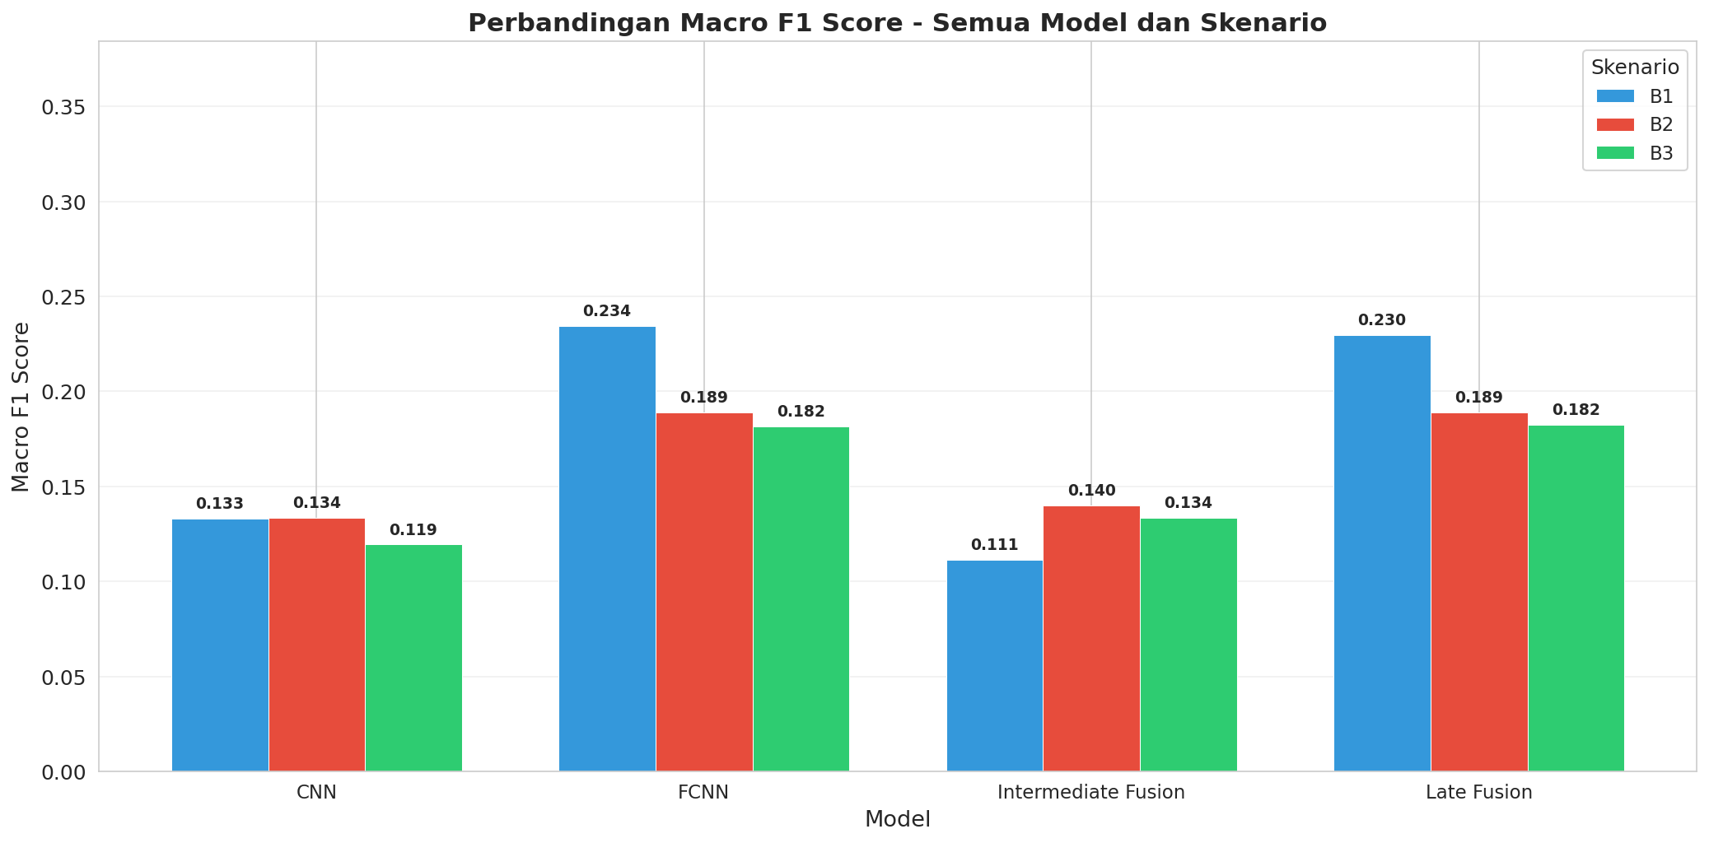
Visualisasi Hasil 7-Class — Perbandingan Skenario
Grouped bar chart: Macro F1 per model per skenario (7-class from scratch)

Slide 74
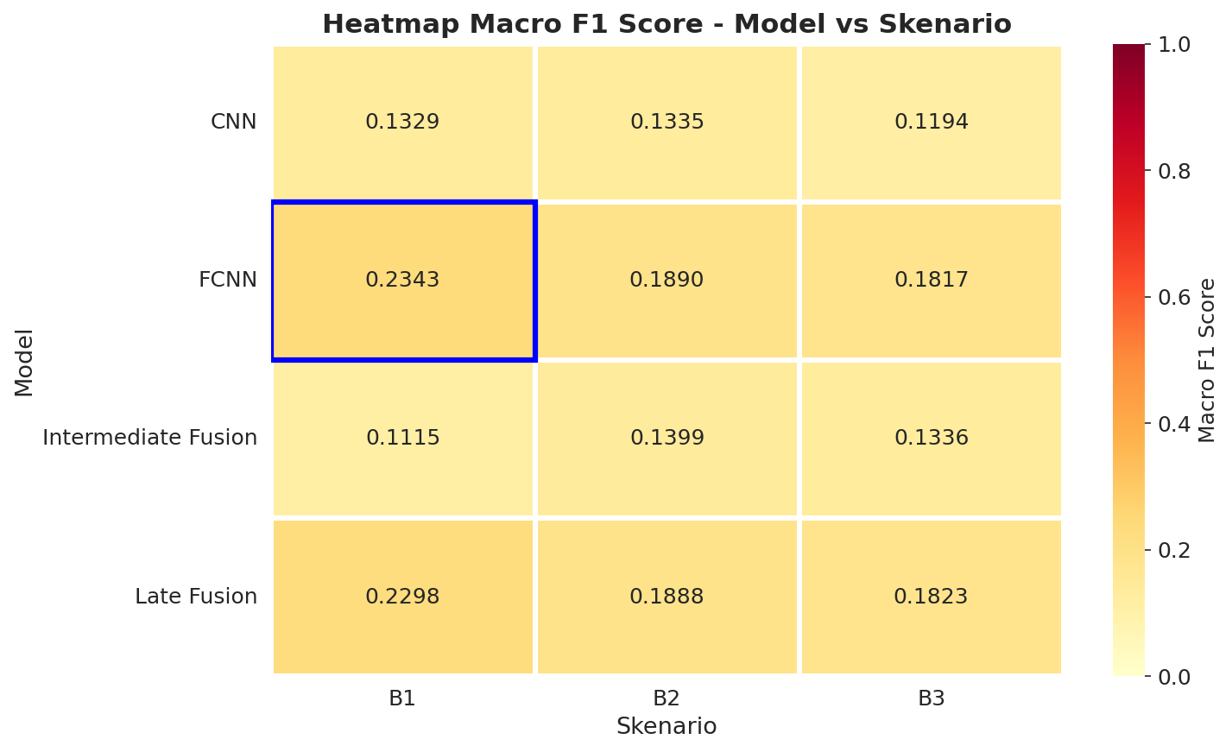
Heatmap Hasil 7-Class
Heatmap Macro F1: model vs skenario (7-class from scratch)

Slide 75
Analisis Hasil — Temuan Utama (7-Class)
Temuan 1: FCNN (Landmark) > CNN (Citra)
Temuan 2: Fusion tidak lebih baik dari FCNN saja
Model | Best Macro F1
FCNN | 0.234
CNN | 0.134
Model | Best Macro F1
FCNN | 0.234
Late Fusion (90% FCNN + 10% CNN) | 0.230
Intermediate Fusion | 0.140
Temuan 3: Class Weights & Augmentasi tidak membantu
Temuan 4: Kelas minoritas tidak terdeteksi (FCNN B1)
Skenario | FCNN F1 | CNN F1
B1 Baseline | 0.234 | 0.133
B2 Class Weights | 0.189 | 0.134
B3 Weights + Aug | 0.182 | 0.119
Emosi | Support | Recall | F1
Neutral | 1,588 | 99% | 0.98
Sad | 38 | 32% | 0.41
Happy | 10 | 0% | 0.00
Angry | 13 | 0% | 0.00
Fearful | 1 | 0% | 0.00
Kesimpulan: Masalah bukan pada arsitektur — kelas minoritas terlalu sedikit untuk dipelajari model

Slide 76
Rancangan Eksperimen — Tahap 2: 4-Class
Motivasi dari hasil Tahap 1:
-> Macro F1 terbaik hanya 0.234 -- emosi langka (angry, fearful, disgusted, surprised) tidak terdeteksi sama sekali
-> Penyebab: kelas terkecil hanya 8 sample (fearful) -- terlalu sedikit untuk dipelajari model
-> Solusi yang dicoba: gabungkan 4 emosi langka menjadi satu kelas "negative"
4 model x 3 skenario = 12 eksperimen tambahan | Total kumulatif: 24 eksperimen

Slide 77
Penggabungan Kelas: 7-Class → 4-Class
Kelas Baru | Kelas Asal yang Digabung | Total Sample | Alasan
neutral | neutral | 8,356 | Tetap — kelas dominan
happy | happy | 783 | Tetap — cukup data
sad | sad | 576 | Tetap — cukup data
negative | angry (63) + fearful (13) + disgusted (24) + surprised (79) | 179 | Digabung — masing-masing < 80 sample
4 model × 3 skenario = 12 eksperimen tambahan | Total kumulatif: 24 eksperimen

Slide 78
Hasil Training 4-Class — From Scratch
4 kelas: neutral, happy, sad, negative (angry + fearful + disgusted + surprised digabung)
Rank | Model | Skenario | Accuracy | Macro F1 | Weighted F1
1 | FCNN | B3 Aug | 94.4% | 0.394 | 0.943
2 | Late Fusion | B3 Aug | 94.6% | 0.385 | 0.943
3 | FCNN | B1 Baseline | 95.8% | 0.330 | 0.943
4 | Late Fusion | B1 Baseline | 95.8% | 0.330 | 0.943
5 | FCNN | B2 Weights | 92.9% | 0.327 | 0.929
7 | CNN | B2 Weights | 92.8% | 0.296 | 0.929
9 | Intermediate Fusion | B2 Weights | 87.3% | 0.258 | 0.895
12 | CNN | B3 Aug | 79.2% | 0.238 | 0.853

Slide 79
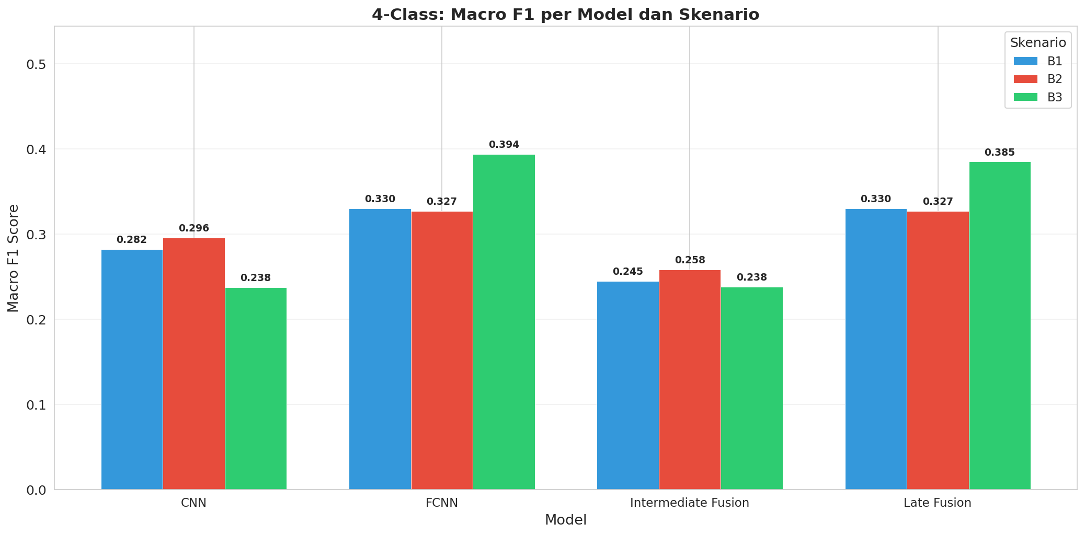
Visualisasi Hasil 4-Class — Perbandingan Skenario
Grouped bar chart: Macro F1 per model per skenario (4-class from scratch)

Slide 80
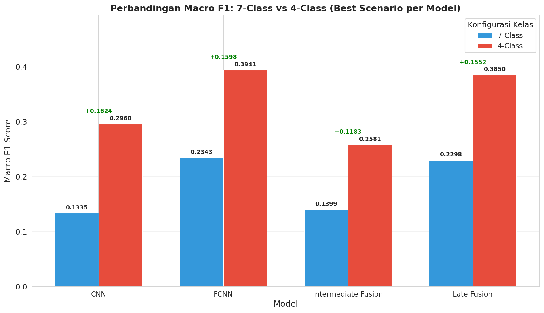
Perbandingan 7-Class vs 4-Class
Perbandingan Macro F1 terbaik: 7-class vs 4-class per model

Slide 81
Perbandingan 7-Class vs 4-Class (From Scratch)
Model | 7-Class Best (Macro F1) | 4-Class Best (Macro F1) | Peningkatan
FCNN | 0.234 (B1) | 0.394 (B3) | +68%
Late Fusion | 0.230 (B1) | 0.385 (B3) | +67%
CNN | 0.134 (B2) | 0.296 (B2) | +121%
Intermediate Fusion | 0.140 (B2) | 0.258 (B2) | +84%
Temuan | Penjelasan
5. Penggabungan kelas langka signifikan | Kelas "negative" punya 145 sample vs maks 70 di 7-class
6. Augmentasi efektif di 4-class, tidak di 7-class | 4-class: 145 sample → augmentasi bermakna. 7-class: fearful 8 sample → tidak bermakna
7. FCNN konsisten terbaik di kedua konfigurasi | Fitur geometrik selalu mengungguli fitur penampilan (citra wajah)

Slide 82
Rancangan Eksperimen — Tahap 3: Transfer Learning
Motivasi dari hasil Tahap 2:
-> FCNN (landmark) sudah membaik: Macro F1 0.394 | Namun CNN (citra) masih rendah: Macro F1 0.296
-> Penyebab CNN lemah: dataset terlalu kecil (~9K sampel) untuk melatih CNN from scratch
-> Solusi: gunakan ResNet18 pretrained ImageNet -- sudah memahami fitur visual dari 1.2 juta gambar
4 model x 3 skenario x 2 konfigurasi kelas (7-class + 4-class) = 24 eksperimen tambahan
Total keseluruhan: 12 + 12 + 24 = 48 eksperimen

Slide 83
Perubahan Arsitektur: From Scratch → Transfer Learning
Komponen | Tahap 1 & 2 (From Scratch) | Tahap 3 (Transfer Learning) | Catatan
CNN backbone | EmotionCNN (dari nol) | ResNet18 pretrained ImageNet | Fine-tune seluruh layer
FCNN | Fully-connected (dari nol) | Sama — tidak berubah | Landmark = numerik, tidak perlu pretrained
Late Fusion | CNN scratch + FCNN | CNN TL + FCNN
Intermediate Fusion | CNN scratch + FCNN (feature-level) | ResNet18 + FCNN (feature-level)
Learning Rate | 0.0001 | 0.00005 | Lebih kecil untuk fine-tuning
4 model × 3 skenario × 2 konfigurasi kelas (7-class + 4-class) = 24 eksperimen tambahan
Total keseluruhan: 12 + 12 + 24 = 48 eksperimen

Slide 84
Hasil Transfer Learning — ResNet18 Pretrained ImageNet
Strategi: EmotionCNN (from scratch) → EmotionCNNTransfer (ResNet18) | Fine-tune LR: 0.00005
Model | 7-Class Scratch | 7-Class TL | Delta | 4-Class Scratch | 4-Class TL | Delta
CNN | 0.134 | 0.177 | +32% | 0.296 | 0.407 | +37%
FCNN | 0.234 | 0.234 | — | 0.394 | 0.394 | —
Late Fusion | 0.230 | 0.234 | +2% | 0.385 | 0.442 | +15%
Intermediate Fusion | 0.140 | 0.232 | +66% | 0.258 | 0.376 | +46%
BEST OVERALL: Late Fusion TL 4-class B2 — Macro F1: 0.442
Temuan 8: ResNet18 pretrained (ImageNet) meningkatkan CNN secara signifikan (+37% di 4-class)
Temuan 9: FCNN tidak terpengaruh TL — landmark adalah data numerik, tidak butuh pretrained
Temuan 10: Dengan TL, Late Fusion akhirnya menjadi model terbaik (CNN TL tidak lagi noisy)

Slide 85
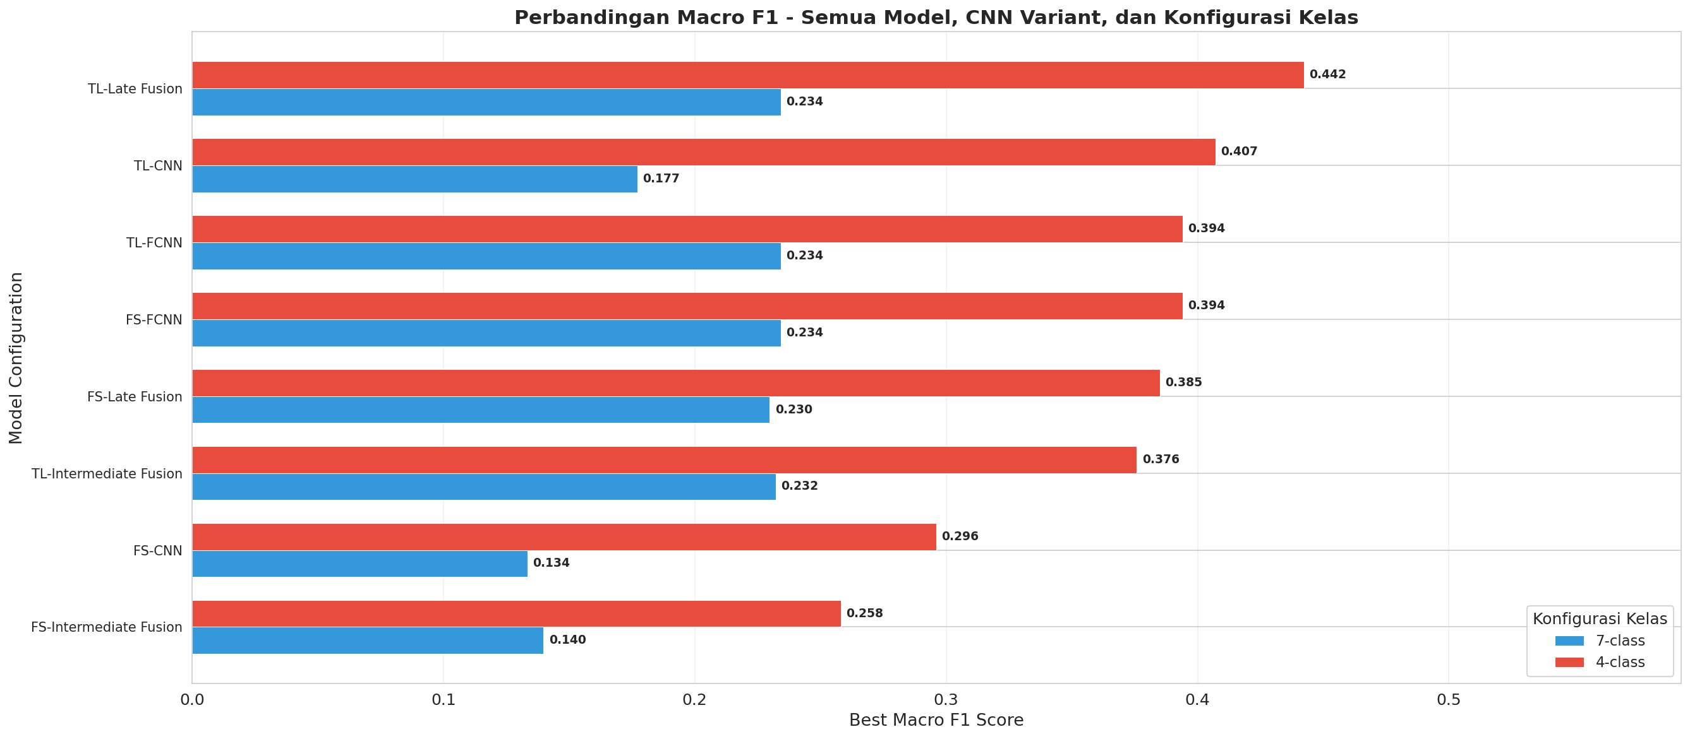
Visualisasi Final — Perbandingan 48 Kombinasi
Bar chart: Macro F1 semua kombinasi (from scratch vs transfer learning, 7-class vs 4-class)

Slide 86
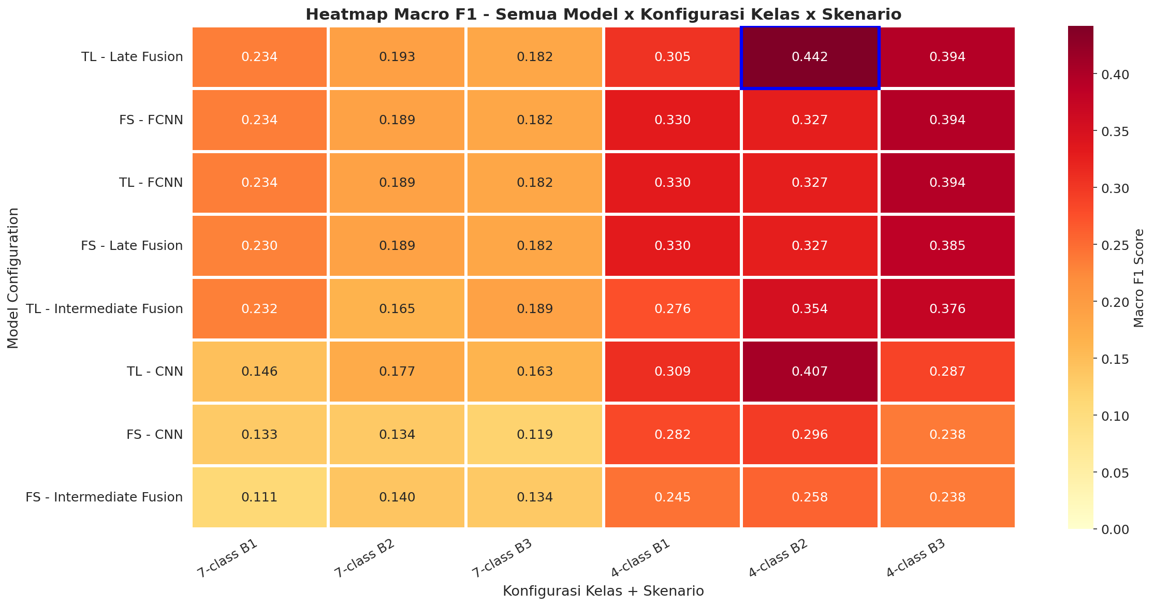
Heatmap Final — Semua Eksperimen
Heatmap Macro F1: seluruh 48 kombinasi eksperimen

Slide 87
Perbandingan Lengkap — 48 Kombinasi Eksperimen
Tahap | Konfigurasi | Model Terbaik | Macro F1 | Catatan
Tahap 1 | 7-class, From Scratch | FCNN B1 Baseline | 0.234 | Baseline awal
Tahap 2 | 4-class, From Scratch | FCNN B3 Aug | 0.394 | +68% dari Tahap 1
Tahap 3 | Transfer Learning | Late Fusion TL B2 4-class | 0.442 | +12% dari Tahap 2
Rank | Model | CNN Variant | Kelas | Skenario | Macro F1
1 | Late Fusion | Transfer Learning | 4-class | B2 | 0.442
2 | CNN | Transfer Learning | 4-class | B2 | 0.407
3 | FCNN | Transfer Learning | 4-class | B3 | 0.394
3 | FCNN | From Scratch | 4-class | B3 | 0.394
5 | Late Fusion | From Scratch | 4-class | B3 | 0.385

Slide 88
Rancangan Eksperimen — Tahap 4: Front-Only
Motivasi:
-> Batch 1 hanya memiliki sudut kamera depan (front)
-> Batch 2 memiliki depan + samping (side)
-> Inkonsistensi ini bisa bias hasil eksperimen
-> Solusi: ulangi seluruh eksperimen dengan front-only
 | Front+Side (sebelumnya) | Front-Only
Batch 1 | 3,824 (front) | 3,824 (front)
Batch 2 | ~6,070 (front+side) | ~3,267 (front saja)
Total | 9,894 | 7,091
Train / Val / Test | 7,064 / 1,174 / 1,656 | 5,348 / 707 / 1,036
48 eksperimen front-only (4 model x 3 skenario x 2 kelas x 2 CNN variant) | User split identik

Slide 89
Hasil Training 7-Class Front-Only (12 Eksperimen)
Rank | Model | Skenario | Accuracy | Macro F1 | W-F1
1 | Late Fusion | B3 Aug | 93.3% | 0.175 | 0.919
2 | Late Fusion | B1 Baseline | 93.1% | 0.171 | 0.917
3 | FCNN | B1 Baseline | 90.9% | 0.158 | 0.906
4 | FCNN | B3 Aug | 88.3% | 0.157 | 0.892
5 | Late Fusion | B2 Weights | 94.1% | 0.151 | 0.921
6 | FCNN | B2 Weights | 91.7% | 0.148 | 0.913
7 | CNN | B1 Baseline | 91.8% | 0.137 | 0.911
8 | Intermediate | B1 Baseline | 91.4% | 0.137 | 0.909
9 | CNN | B2 Weights | 90.5% | 0.137 | 0.905
10 | CNN | B3 Aug | 89.3% | 0.136 | 0.902
11 | Intermediate | B2 Weights | 84.9% | 0.136 | 0.885
12 | Intermediate | B3 Aug | 85.7% | 0.135 | 0.876
Best: Late Fusion B3 (Macro F1: 0.175) | FCNN dan Late Fusion mendominasi

Slide 90
Hasil Training 4-Class Front-Only (12 Eksperimen)
Rank | Model | Skenario | Accuracy | Macro F1 | W-F1
1 | Late Fusion | B3 Aug | 92.3% | 0.394 | 0.924
2 | FCNN | B3 Aug | 89.4% | 0.361 | 0.909
3 | FCNN | B1 Baseline | 89.7% | 0.307 | 0.901
4 | Late Fusion | B1 Baseline | 89.7% | 0.307 | 0.901
5 | CNN | B2 Weights | 90.1% | 0.240 | 0.908
6 | Late Fusion | B2 Weights | 91.9% | 0.276 | 0.914
7 | Intermediate | B2 Weights | 87.5% | 0.269 | 0.892
8 | CNN | B3 Aug | 90.2% | 0.265 | 0.906
9 | Intermediate | B1 Baseline | 94.3% | 0.243 | 0.919
10 | CNN | B1 Baseline | 89.3% | 0.238 | 0.901
11 | Intermediate | B3 Aug | 90.7% | 0.239 | 0.903
12 | FCNN | B2 Weights | 84.2% | 0.245 | 0.872
Best: Late Fusion B3 (Macro F1: 0.394) | +125% dari 7-class (0.175)

Slide 91
Hasil Transfer Learning Front-Only (ResNet18)
7-Class TL: Best per Model
Model | From Scratch (Best) | Transfer Learning (Best) | Peningkatan
CNN | 0.137 (B1) | 0.154 (B1) | +12%
FCNN | 0.158 (B1) | 0.158 (B1) | - (sama)
Late Fusion | 0.175 (B3) | 0.167 (B1) | -5%
Intermediate | 0.137 (B1) | 0.180 (B3) | +31%
4-Class TL: Best per Model
Model | From Scratch (Best) | Transfer Learning (Best) | Peningkatan
CNN | 0.265 (B3) | 0.274 (B1) | +3%
FCNN | 0.361 (B3) | 0.361 (B3) | - (sama)
Late Fusion | 0.394 (B3) | 0.372 (B3) | -6%
Intermediate | 0.269 (B2) | 0.412 (B1) | +53%
Best Overall: Intermediate Fusion TL 4-class B1 (Macro F1: 0.412)

Slide 92
Perbandingan Front-Only vs Front+Side
Tahap | Front-Only (F1) | Front+Side (F1) | Selisih
7-class scratch | 0.175 (Late Fusion B3) | 0.234 (FCNN B1) | -0.060
4-class scratch | 0.394 (Late Fusion B3) | 0.394 (FCNN B3) | -0.001
7-class TL | 0.180 (Intermediate TL B3) | 0.232 (Intermediate TL B1) | -0.052
4-class TL | 0.412 (Intermediate TL B1) | 0.407 (CNN TL B2) | +0.005
Temuan Positif
-> Best overall front-only (0.412) sedikit
lebih baik dari front+side (0.407)
-> Konsistensi data > kuantitas data
-> CNN membaik tanpa variasi sudut
Trade-off
-> FCNN turun -0.076 di 7-class (kehilangan
variasi landmark dari side view)
-> Dataset berkurang 28% (9,894 -> 7,091)
-> Tapi best model tidak terdampak

Slide 93
Analisis Hasil — Temuan Front-Only vs Front+Side
Temuan 10: Side view tidak meningkatkan best model
Temuan 11: FCNN paling terdampak penghapusan side view
 | Best Macro F1
Front-only | 0.412
Front+side | 0.407
Selisih | +0.005
Model | Front-Only | Front+Side | Diff
FCNN 7c | 0.158 | 0.234 | -0.076
FCNN 4c | 0.361 | 0.394 | -0.033
CNN 7c | 0.137 | 0.134 | +0.003
Temuan 12: CNN membaik di front-only
Temuan 13: Konsistensi data > kuantitas data
Model | Front-Only | Front+Side | Diff
CNN 7c B1 | 0.137 | 0.133 | +0.005
CNN 7c B3 | 0.136 | 0.119 | +0.017
CNN 4c B3 | 0.265 | 0.238 | +0.027
 | Front+Side | Front-Only
Total sampel | 9,894 | 7,091 (-28%)
Best Macro F1 | 0.407 | 0.412 (+1.2%)
Best model | CNN TL B2 | Intermediate TL B1
Kesimpulan: Menghilangkan side view mengurangi 28% data tapi best model justru sedikit membaik — konsistensi sudut kamera lebih penting dari jumlah data

Slide 94
Analisis Hasil — Temuan Evaluasi Robustness
Temuan 14: LOSO menunjukkan performa sebenarnya lebih rendah dari single split
Strategi | Macro F1 | Std | Keterangan
Single Split | 0.412 | - | Fix 5 user test (bisa bias)
LOSO (34/37 fold) | 0.370 | 0.125 | Rotasi semua user (gold standard)
Selisih | -0.042 |  | Single split over-estimate ~10%
Temuan 15: Random Split jauh lebih tinggi — bukti data leakage
Model | User-Based (Single) | Random Split | Selisih | Kenaikan
Intermediate TL | 0.412 | 0.586 +/- 0.032 | +0.174 | +42%
Late Fusion | 0.394 | 0.580 +/- 0.032 | +0.186 | +47%
FCNN | 0.361 | 0.471 +/- 0.026 | +0.110 | +30%
Kesimpulan: Random Split (0.586) >> Single Split (0.412) > LOSO (0.370) — semakin ketat evaluasi, semakin jujur hasilnya. User-based split wajib digunakan.

Slide 95
Evaluasi Robustness: LOSO, 5-Fold CV, Random Split
Strategi | Cara | Fold | Data Leakage?
LOSO | 1 user = 1 test set, rotasi | 37 | Tidak
5-Fold CV | User dibagi 5 grup, rotasi | 5 | Tidak
Random Split | Sampel diacak tanpa peduli user | 5x | Ya (baseline)
Model | Single Split | Random Split | 5-Fold CV | LOSO
Intermediate TL | 0.412 | 0.586 +/- 0.032 | 0.435 +/- 0.068 | 0.370 +/- 0.125
Late Fusion | 0.394 | 0.580 +/- 0.032 | pending | pending
FCNN | 0.361 | 0.471 +/- 0.026 | pending | pending
Pola: Random (0.586) >> Single (0.412) > LOSO (0.370) -- semakin ketat, semakin jujur

Slide 96
Temuan: Bukti Data Leakage & Pentingnya User-Based Split
Model | User-Based | Random Split | Selisih | Kenaikan
Intermediate TL | 0.412 | 0.586 | +0.174 | +42%
Late Fusion | 0.394 | 0.580 | +0.186 | +47%
FCNN | 0.361 | 0.471 | +0.110 | +30%
Mengapa Random Split Lebih Tinggi?
User yang sama di train & test
-> Model "menghafal" wajah, bukan ekspresi
-> F1 naik 30-47% bukan karena model
lebih baik, tapi evaluasi tidak valid
LOSO: Performa Sebenarnya
Intermediate TL LOSO: 0.370 +/- 0.125
-> Std tinggi: performa bervariasi antar user
-> Single split (0.412) sedikit over-estimate
-> LOSO = evaluasi paling jujur
Kesimpulan: Evaluasi HARUS user-based split (LOSO/CV) -- random split menyesatkan (+30-47%)

Slide 97
Benchmark -- Dataset JAFFE & CK+
Tujuan: Menguji pipeline dan arsitektur yang sama pada dataset standar untuk
menunjukkan bahwa performa rendah di dataset sendiri disebabkan oleh
karakteristik data (natural expression, imbalanced), bukan kelemahan arsitektur.
Dataset | Sampel | Emosi | Subjek | Karakteristik
JAFFE | 213 | 7 | 10 | Lab, wanita Jepang, seimbang
CK+ | 636 | 7+contempt | 118 | Lab, ekspresi peak, semi-balanced
Dataset sendiri | 7,091 | 7 | 37 | Natural (programming), imbalanced
Evaluasi yang dilakukan:
1. Single Split (80/10/10 subject-wise) -- semua model, B1 Baseline
2. JAFFE: LOSO (10 fold) -- 10 subjek = LOSO natural (1 fold = 1 subjek)
3. CK+: 10-Fold CV (subject-wise) -- 118 subjek dibagi 10 grup (LOSO 118 fold terlalu mahal)

Slide 98
Benchmark 7-Class -- Single Split (Macro F1)
Model | JAFFE | CK+ | Dataset Sendiri
CNN | 0.304 | 0.461 | 0.137
FCNN | 0.209 | 0.395 | 0.158
Late Fusion | 0.545 | 0.498 | 0.175
Intermediate | 0.037 | 0.316 | 0.137
CNN TL | 0.464 | 0.913 | 0.154
Intermediate TL | 0.447 | 0.833 | 0.180
Best: JAFFE = Late Fusion (0.545) | CK+ = CNN TL (0.913) | Dataset sendiri = Intermediate TL (0.180)

Slide 99
Benchmark 4-Class -- Single Split (Macro F1)
Model | JAFFE | CK+ | Dataset Sendiri
CNN | 0.177 | 0.645 | 0.238
FCNN | 0.438 | 0.592 | 0.361
Late Fusion | 0.396 | 0.592 | 0.394
Intermediate | 0.177 | 0.567 | 0.243
CNN TL | 0.330 | 0.675 | 0.274
Intermediate TL | 0.375 | 0.837 | 0.412
Best: JAFFE = FCNN (0.438) | CK+ = Intermediate TL (0.837) | Dataset sendiri = Intermediate TL (0.412)

Slide 100
Benchmark 7-Class -- JAFFE LOSO & CK+ 10-Fold CV
Model | JAFFE LOSO | CK+ 10-Fold CV | Dataset Sendiri
CNN | 0.249 +/- 0.111 | 0.404 +/- 0.049 | -
FCNN | 0.304 +/- 0.157 | 0.478 +/- 0.022 | -
Late Fusion | 0.467 +/- 0.092 | 0.544 +/- 0.060 | -
Intermediate | 0.129 +/- 0.070 | 0.226 +/- 0.082 | -
CNN TL | 0.426 +/- 0.143 | 0.734 +/- 0.082 | -
Intermediate TL | 0.293 +/- 0.156 | 0.783 +/- 0.107 | 0.370 +/- 0.125
Best: JAFFE = Late Fusion (0.467) | CK+ = Intermediate TL (0.783)

Slide 101
Benchmark 4-Class -- JAFFE LOSO & CK+ 10-Fold CV
Model | JAFFE LOSO | CK+ 10-Fold CV | Dataset Sendiri
CNN | 0.338 +/- 0.161 | 0.584 +/- 0.163 | -
FCNN | 0.431 +/- 0.194 | 0.598 +/- 0.036 | 0.399 +/- 0.062*
Late Fusion | 0.530 +/- 0.126 | 0.621 +/- 0.031 | 0.401 +/- 0.055*
Intermediate | 0.202 +/- 0.066 | 0.458 +/- 0.172 | -
CNN TL | 0.510 +/- 0.155 | 0.755 +/- 0.079 | -
Intermediate TL | 0.450 +/- 0.214 | 0.715 +/- 0.054 | 0.435 +/- 0.068*
Best: JAFFE = Late Fusion (0.530) | CK+ = CNN TL (0.755) | Dataset sendiri = Intermediate TL (0.435)
*5-Fold CV (dataset sendiri) | LOSO Intermediate TL: 0.370 +/- 0.125

Slide 102
Benchmark: JAFFE (LOSO) & CK+ (10-Fold CV)
Best Model per Dataset (Macro F1)
Dataset | Evaluasi | Best Model | Macro F1
CK+ 7-class | 10-Fold CV | Intermediate TL | 0.783 +/- 0.107
CK+ 4-class | 10-Fold CV | CNN TL | 0.755 +/- 0.079
JAFFE 7-class | LOSO (10) | Late Fusion | 0.467 +/- 0.092
JAFFE 4-class | LOSO (10) | Late Fusion | 0.530 +/- 0.126
Dataset sendiri 4c | 5-Fold CV | Intermediate TL | 0.435 +/- 0.068
Dataset sendiri 4c | LOSO (37) | Intermediate TL | 0.370 +/- 0.125
Pola: CK+ (0.783) >> JAFFE (0.467) > Dataset sendiri (0.370)
Semakin natural ekspresinya dan semakin imbalanced, semakin rendah performanya

Slide 103
Perbandingan dengan Paper State-of-the-Art
CK+ (10-Fold CV)
Paper | Tahun | Metode | Acc/F1
Dada et al. | 2023 | CNN-10 | 99.9% (acc)
AA-DCN | 2024 | Anti-aliased Deep Conv | 99.26% (acc)
GhostNet | 2024 | Face+Speech+EEG | 98.27% (acc)
b-skeleton+CNN | 2024 | Landmark + CNN | 96.19% (acc)
Penelitian ini | 2026 | Intermediate TL (ResNet18) | 91.9% / F1: 0.783
JAFFE (LOSO)
Paper | Tahun | Metode | Acc/F1
AA-DCN | 2024 | Anti-aliased Deep Conv | 98.0% (acc)
Fine-grained fusion | 2025 | Landmark + image | 97.61% (acc)
b-skeleton+CNN | 2024 | Landmark geometric | 89.23% (acc)
Penelitian ini | 2026 | Late Fusion (CNN+FCNN) | 54.0% / F1: 0.467
Catatan Penting:
- Paper SOTA (99%+) kemungkinan besar pakai random split (data leakage) -- bukan subject-wise
- Penelitian ini pakai subject-wise CV/LOSO yang lebih ketat -- hasil lebih rendah tapi lebih valid
- Paper SOTA pakai arsitektur besar (VGG16, EfficientNet, ViT) vs penelitian ini ResNet18 sederhana
- Metrik: paper lain lapor accuracy, penelitian ini fokus Macro F1 (lebih jujur untuk imbalanced)
- Bukti: di dataset sendiri, random split naik +30-47% vs subject-wise -- angka SOTA bisa inflate serupa

Slide 104
Analisis Hasil -- Temuan Benchmark
Temuan 16: CK+ jauh lebih tinggi dari dataset sendiri
Temuan 17: Transfer Learning konsisten terbaik
Dataset | Best F1
CK+ (lab) | 0.783
JAFFE (lab) | 0.467
Dataset sendiri | 0.370
Dataset | Best Model
CK+ 7c | Intermediate TL
CK+ 4c | CNN TL
JAFFE | Late Fusion (CNN+FCNN)
Dataset sendiri | Intermediate TL
Temuan 18: Dataset sendiri paling menantang
Temuan 19: Std deviation = stabilitas model
Alasan performa rendah:
1. Ekspresi natural (bukan lab-induced)
2. Sangat imbalanced (neutral 82%)
3. Variasi pencahayaan & posisi
4. Micro-expression saat programming
Dataset | Best F1 | Std
CK+ | 0.783 | 0.107 (stabil)
JAFFE | 0.467 | 0.092 (moderat)
Dataset sendiri | 0.370 | 0.125 (variabel)
Kesimpulan: Arsitektur bekerja baik di dataset standar (CK+ 0.783) -- performa rendah di dataset sendiri karena karakteristik data natural programming, bukan kelemahan arsitektur

Slide 105
SLIDE 24A: Instruksi Dosen & Sumber Dataset Benchmark
Instruksi dari Dosen Pembimbing
1. Skema 1 — Self Train-Test: Tiap dataset (CK+, JAFFE, RAF-DB, KDEF, Primer) dilatih dan diuji dengan data masing-masing.
2. Print semua nilai evaluasi: Macro F1, Micro F1, Weighted F1 (semua dicatat).
3. Skema 2 — Cross-Dataset: Dataset sekunder (CK+, JAFFE, RAF-DB, KDEF) digunakan untuk train, data uji menggunakan data test Primer.
4. Model: gunakan semua model yang dimiliki (CNN, FCNN, Intermediate, Late Fusion, CNN TL, Intermediate TL).
Sumber Dataset
Dataset | Sumber | Jumlah | Karakteristik
CK+ | Kaggle/GitHub (Cohn-Kanade+) | 636 imgs (+18 contempt) | Lab posed, 118 subjek, sequence peak
JAFFE | Original (Lyons et al., 1998) | 213 imgs | Lab posed, 10 wanita Jepang, 7 emosi
RAF-DB | Kaggle shuvoalok/raf-db-dataset (basic emotion public release) | 15,339 imgs → 14,449 usable (11,565 train / 2,884 test) | In-the-wild dari web, official split
KDEF | Official kdef.se (KDEF_and_AKDEF.zip) | 4,900 imgs → 3,307 usable (face-detected) | Lab posed, 70 subjek, 5 sudut
Primer | Akuisisi sendiri (sesi programming) | conf60: 6,795 imgs (5,287 train / 579 val / 929 test) | Natural expression, 37 subjek, front-only
Catatan: RAF-DB ~5.8% di-drop (15,339 → 14,449 usable). KDEF ~32% di-drop karena MediaPipe gagal deteksi wajah di sudut profil. Primer pakai versi conf60 (confidence ≥60%) yang sama dengan eksperimen utama.

Slide 106
SLIDE 24B: Benchmark Tambahan — RAF-DB & KDEF (arahan dosen)
Setup Dataset
• RAF-DB: 11,565 train / 2,884 test (official split) — in-the-wild 7 basic emotions
• KDEF: 2,630 train / 340 val / 337 test (subject-wise) — lab posed, 70 subjek, 5 angle
• Skema: Self train-test, B1 baseline, metrik Macro/Micro/Weighted F1
RAF-DB 7-Class
RAF-DB 4-Class
Model | Macro | Micro | W-F1 | Acc
CNN | 0.729 | 0.815 | 0.813 | 0.815
FCNN | 0.578 | 0.714 | 0.703 | 0.714
Intermediate | 0.696 | 0.785 | 0.783 | 0.785
CNN TL | 0.741 | 0.830 | 0.826 | 0.830
Intermediate TL | 0.744 | 0.833 | 0.832 | 0.833
Late Fusion | 0.719 | 0.809 | 0.805 | 0.809
Model | Macro | Micro | W-F1 | Acc
CNN | 0.808 | 0.830 | 0.830 | 0.830
FCNN | 0.694 | 0.728 | 0.729 | 0.728
Intermediate | 0.792 | 0.818 | 0.818 | 0.818
CNN TL | 0.827 | 0.845 | 0.846 | 0.845
Intermediate TL | 0.836 | 0.853 | 0.855 | 0.853
Late Fusion | 0.819 | 0.842 | 0.841 | 0.842
Best RAF-DB: Intermediate TL — 7c Macro F1 = 0.744 | 4c Macro F1 = 0.836
Pola konsisten: Intermediate Fusion + Transfer Learning mengungguli semua arsitektur lain.

Slide 107
SLIDE 24B (lanjutan): Hasil KDEF & Progress Eksperimen
KDEF 7-Class (2,630 train / 337 test)
Status Eksperimen
Model | Macro | Micro | W-F1 | Acc
CNN | 0.798 | 0.801 | 0.798 | 0.801
FCNN | 0.666 | 0.680 | 0.663 | 0.680
Intermediate | 0.671 | 0.674 | 0.668 | 0.674
CNN TL | 0.833 | 0.831 | 0.833 | 0.831
Intermediate TL | 0.843 | 0.843 | 0.843 | 0.843
Late Fusion | 0.776 | 0.777 | 0.775 | 0.777
Eksperimen | Status
RAF-DB 7-class | ✅ Done
RAF-DB 4-class | ✅ Done
KDEF 7-class | ✅ Done
KDEF 4-class | ⏳ Pending
Primer self (nb 62) | ⏳ Pending
Cross-dataset (nb 63) | ⏳ Pending
Best KDEF 7c: Intermediate TL — Macro F1 = 0.843 (konsisten dengan pola RAF-DB)
Pola Best Model Lintas Dataset
• Primer 4c: Intermediate TL B1 = 0.412 | CK+ 4c: CNN TL = 0.837 | JAFFE 4c: Late Fusion = 0.530
• RAF-DB 4c: Intermediate TL = 0.836 | KDEF 7c: Intermediate TL = 0.843
• Insight: Intermediate TL dominan di 4 dari 5 dataset — arsitektur robust untuk multimodal FER.

Slide 108
SLIDE 24B (lanjutan): Temuan dari Benchmark RAF-DB & KDEF
Temuan 16: Intermediate TL konsisten best di semua dataset
• RAF-DB 7c: 0.744 | RAF-DB 4c: 0.836 | KDEF 7c: 0.843 | Primer 4c: 0.412
• Arsitektur Intermediate Fusion + Transfer Learning (ResNet18) optimal untuk multimodal FER lintas kondisi data (posed, in-the-wild, natural).
Temuan 17: Gap besar primer vs benchmark → konfirmasi hipotesis karakteristik data
• Gap Macro F1: RAF-DB (0.836) vs Primer (0.412) → selisih 0.424 (dataset natural yang berbeda karakteristik)
• KDEF (0.843) lebih tinggi karena lab posed (ekspresi jelas, balanced).
• Argumen terkuat: performa rendah di primer BUKAN karena kelemahan arsitektur, tapi karena data natural + imbalanced ekstrem + minoritas langka.
Temuan 18: Efek fusion tergantung ukuran dataset
• Di dataset besar (RAF-DB 11k train): selisih CNN TL vs Intermediate TL kecil (~0.01) — CNN sendiri sudah cukup dengan data banyak.
• Di dataset kecil + imbalanced (Primer 5.3k): fusion memberi gain lebih besar — landmark sebagai informasi komplementer lebih berguna.
• Implikasi: multimodal fusion terutama bermanfaat di low-data / imbalanced regime.

Slide 109
Progress Validasi Ahli Psikologi
Pendekatan: 1% stratified sampling (128 sampel front-only)
Mengacu MER2024 (Lian et al., 2024): 1% labeled + 99% SSL verification
Target: 3 validator, Fleiss Kappa >= 0.61 (Landis & Koch, 1977)
Validator | Sumber | Status | Keterangan
Validator 1 | Dari mahasiswa (saya) | Sedang proses | Sudah bersedia, sedang validasi
Validator 2 | Dari Pak Fitra | Menunggu konfirmasi | Sudah dihubungi Pak Fitra
Validator 3 | Dari Pak Fitra | Menunggu konfirmasi | Sudah dihubungi Pak Fitra
Tool Validasi (Streamlit)
Link: taufikhdyt-emo-validation.streamlit.app
Dataset: 128 sampel (front-only, 7 emosi)
Waktu: ~30-45 menit per validator
Admin panel tersedia untuk monitoring
Pertanyaan untuk Pak Fitra:
1. Bagaimana kesediaan 2 validator
yang sudah dihubungi?
2. Apakah perlu honorarium?
3. Kapan estimasi bisa mulai validasi?
Target: validasi selesai dalam 1-2 minggu setelah validator confirmed

Slide 110
Progress & Konsultasi Paper
1. Draft Paper Taylor & Francis (T&F)
Status: Revisi draft v0.3 sudah selesai dan dikirim ke Pak Fitra via WA
Link: drive.google.com/.../Taufik-Publikasi v0.3
Pertanyaan: Apakah draft sudah bisa dikirim ke Pak Budi & Pak Fajar untuk review paralel,
atau menunggu arahan dari Pak Fitra terlebih dahulu?
2. Paper EECCIS (subset APDM)
Status: Menunggu pengumuman -- tanggal 20 April 2026
3. Draft Paper JITECH (untuk akselerasi)
Pertanyaan:
a. Apakah paper JITECH menggunakan data dari penelitian tesis ini?
b. Jika iya, eksperimen mana yang digunakan?
- Front-only saja atau termasuk front+side?
- 4-class saja atau 7-class juga?
- Termasuk benchmark (JAFFE/CK+)?
- Transfer Learning saja atau semua model?
Mohon arahan Pak Fitra terkait scope dan timeline ketiga paper ini

Slide 111
Tahap 5A: Undersampling Neutral -- Mengatasi Imbalance
Masalah: Imbalance ratio 36.8:1 (neutral vs negative)
Model cenderung prediksi semua neutral -> accuracy 95% tapi F1 rendah
Variasi | Neutral Train | Total Train | Rasio N:Neg
Original | 4,192 | 5,348 | 36.8:1
Under-660 | 660 | 1,816 | 5.8:1
Under-382 | 382 | 1,538 | 3.4:1
Under-114 | 114 | 1,270 | 1:1
Model | Original F1 | Under-660 F1 | Improvement
Intermediate TL | 0.363 | 0.257 | -29%
FCNN | 0.263 | 0.348 | +32%
Late Fusion | 0.296 | 0.405 | +37%

Slide 112
Tahap 5A: Analisis Per-Kelas Undersampling
Late Fusion -- Per-Class F1 Score
Dataset | Macro F1 | neutral | happy | sad | negative
Original | 0.296 | 0.967 | 0.158 | 0.061 | 0.000
Under-660 | 0.405 | 0.963 | 0.075 | 0.581 | 0.000
Under-382 | 0.294 | 0.931 | 0.024 | 0.222 | 0.000
Under-114 | 0.160 | 0.516 | 0.010 | 0.115 | 0.000
Temuan Positif: Sad F1 naik drastis
Late Fusion sad: 0.061 -> 0.581 (+852%)
FCNN sad: 0.000 -> 0.341
Under-660 = sweet spot:
- Cukup seimbang
- Data training masih cukup
Masalah: Negative tetap F1 ~ 0
Bahkan dengan rasio 1:1 (under-114),
negative masih tidak terdeteksi (F1 < 0.1)
Penyebab: Test set terlalu kecil
- Happy: 10 | Sad: 29 | Negative: 16
- < 30 sampel -> evaluasi tidak reliable

Slide 113
Tahap 5B: Confidence Filtering >= 60% -- BREAKTHROUGH
Analisis: Confidence Face API per kelas
Kelas minoritas punya confidence rendah -> kemungkinan label SALAH (noise)
Emosi | Confidence Rata-rata | Status
Neutral | 0.959 | Tinggi (reliable)
Happy | 0.878 | Tinggi
Sad | 0.770 | Moderat
Angry | 0.634 | RENDAH
Fearful | 0.671 | RENDAH
Disgusted | 0.566 | SANGAT RENDAH
Surprised | 0.730 | Moderat
Strategi Filtering
Filter sampel confidence < 60%
Dampak:
- Total: 7,091 -> 6,795
- Hanya 4.2% data dihilangkan
- Kelas minoritas -50-57%
Prinsip: Data bersih lebih
penting dari data banyak
Hasil: Best F1 naik dari 0.412 -> 0.521 (+26%) | Intermediate TL 4-class B3

Slide 114
Tahap 5B: Hasil Lengkap Conf60 (Best per Config)
7-Class (Best Macro F1)
4-Class (Best Macro F1)
Model | Original | Conf60 | Diff
CNN | 0.137 | 0.277 | +102%
FCNN | 0.158 | 0.244 | +54%
Intermediate | 0.137 | 0.261 | +91%
Late Fusion | 0.175 | 0.289 | +65%
CNN TL | 0.154 | 0.273 | +77%
Intermediate TL | 0.180 | 0.292 | +62%
Late Fusion TL | 0.167 | 0.333 | +80%
Model | Original | Conf60 | Diff
CNN | 0.265 | 0.448 | +69%
FCNN | 0.361 | 0.460 | +27%
Intermediate | 0.269 | 0.445 | +65%
Late Fusion | 0.394 | 0.482 | +22%
CNN TL | 0.274 | 0.507 | +85%
Intermediate TL | 0.412 | 0.521 | +26%
Late Fusion TL | 0.372 | 0.521 | +52%
Semua model mengalami peningkatan signifikan dengan conf60
Best overall: Intermediate TL 4-class B3 = 0.521 (vs 0.412 sebelumnya, +38%)
Peningkatan rata-rata: 7-class +76%, 4-class +47%

Slide 115
Analisis Hasil -- Temuan Confidence Filtering
Temuan 24: Breakthrough -- F1 0.412 -> 0.521 (val-tuned proper) (+26%)
Tahap | Best Model | Macro F1
Tahap 3 (TL) | Intermediate TL B1 | 0.412
Tahap 4 (Front-only) | Intermediate TL B1 | 0.412
Tahap 5 (Conf60) | Intermediate TL B3 | 0.521
Temuan 25: Hanya 4.2% data dihilangkan
Temuan 26: Label noise adalah masalah utama
Trade-off: Sedikit data tapi bersih
- 7,091 -> 6,795 sampel (4.2% filtered)
- Kelas minoritas: 50-57% filtered
- Tapi F1 naik signifikan
Bersih menang vs banyak
Penyebab performa rendah sebelumnya:
- BUKAN karakteristik data natural
- BUKAN arsitektur yang kurang
- TAPI label noise Face API
Memperkuat alasan validasi ahli
Kesimpulan: Kualitas label > kuantitas data. Confidence filtering terbukti efektif meningkatkan performa model.

Slide 116
Tahap 5C: Undersampling + Conf60 (Kombinasi)
Menggabungkan 2 strategi terbaik: Conf60 + Undersampling Under-660
Target: apakah kombinasi mengalahkan masing-masing strategi?
Catatan: Hanya 3 model teratas (Intermediate TL, FCNN, Late Fusion). CNN tidak diuji.
Model | Conf60 Original | Conf60 + Under-660 | Diff
Intermediate TL | 0.478 | 0.401 | -16%
FCNN | 0.489 | 0.433 | -11%
Late Fusion | 0.466 | 0.508 | +9%
Perbandingan dengan Best Overall
Strategi | Best Model | Macro F1
Tahap 5A: Undersampling saja | Late Fusion 4c under-660 | 0.405
Tahap 5B: Conf60 saja (TL + B3) | Intermediate TL 4c B3 | 0.521
Tahap 5C: Conf60 + Undersampling | Late Fusion conf60 under-660 | 0.508
Best overall tetap: Intermediate TL 4-class B3 conf60 = 0.521 (val-tuned) | Kombinasi tidak selalu lebih baik

Slide 117
Analisis Mendalam Masalah Dataset
Masalah 1: Diversity Per-User (12/37 = 32%)
Masalah 2: Kelas Minoritas Langka
Kategori | User ID
Extreme 100% neutral | 115, 209
Extreme 95%+ neutral | 112, 200, 201, 203, 206, 207
Terlalu sedikit non-neutral | 101, 113, 118, 197
Emosi | Total | Conf>=60% | Conf>=90%
Neutral | 6,054 | 5,906 | 5,242
Happy | 699 | 667 | 514
Sad | 451 | 373 | 212
Angry | 56 | 35 | 8
Fearful | 10 | 5 | 3
Disgusted | 21 | 17 | 5
Surprised | 55 | 39 | 19
Masalah 3: Test Set Reliability
Test Size | Stabilitas F1 | Contoh
< 10 | Tidak reliable | -
10-30 | Hati-hati (variance tinggi) | Happy=10, Negative=16
30-100 | Cukup reliable | Sad=29
> 100 | Reliable | Neutral=950
Implikasi Kritis:
- Happy 10 sampel: 1 salah = 10% F1
- Negative 16 sampel: sangat variable
- Neutral 950 sampel: 1 salah = 0.1%
Variance tinggi = evaluasi tidak stabil
Kesimpulan: F1 0.521 mungkin sudah batas maksimal dengan dataset ini. Perlu konsultasi solusi lanjutan.

Slide 118
Solusi yang Dapat Dikonsultasikan
3 opsi yang dipertimbangkan + mohon arahan jika ada solusi lain dari Bapak/Ibu
Opsi A: Drop Problem Users
Hilangkan 4 user extreme (112, 115, 200, 209)
Pro: Data lebih bersih | Kontra: Test set berkurang
Opsi B: Merge ke 3-Class
neutral / happy / negative (gabung sad+angry+fearful+disgusted+surprised)
Pro: Test set lebih reliable (negative=55) | Kontra: Kehilangan granularitas emosi
Opsi C: Binary Classification
neutral vs non-neutral saja (1 vs all)
Pro: Paling mudah dicapai | Kontra: Scope sempit dari proposal awal
Pertanyaan untuk Pembimbing:
Apakah Bapak/Ibu punya solusi lain? Atau saran opsi mana yang paling tepat?

Slide 119
SLIDE 30: Tahap 6 — Early Fusion (Arahan Dosen)
Motivasi & Arsitektur
• Dosen meminta Early Fusion: landmark "ditempel" ke gambar
• Pendekatan: HAE-Net (Wu et al., MMM 2020) — landmark → Gaussian heatmap 224×224 → concat sebagai channel ke-4 citra RGB
• Fusi terjadi di level input (0%), bukan feature level (Intermediate) atau decision level (Late)
Detail Implementasi
• Input: Image 224×224×3 + Heatmap 224×224×1 → 224×224×4
• Heatmap: 68 landmark → Gaussian blob σ=3px → element-wise max aggregation → single channel [0,1]
• TL variant: ResNet18 Conv2d pertama 3→4 channel, weight RGB di-copy, channel ke-4 di-init dari mean RGB
Hasil Early Fusion conf60 — 7-Class
Hasil Early Fusion conf60 — 4-Class
Config | Macro | Micro | W-F1 | Acc
EF B1 | 0.246 | 0.794 | 0.786 | 0.794
EF B2 | 0.205 | 0.520 | 0.552 | 0.520
EF B3 | 0.264 | 0.680 | 0.726 | 0.680
EF TL B1 | 0.253 | 0.713 | 0.722 | 0.713
EF TL B2 | 0.247 | 0.636 | 0.663 | 0.636
EF TL B3 | 0.333 | 0.753 | 0.773 | 0.753
Config | Macro | Micro | W-F1 | Acc
EF B1 | 0.457 | 0.822 | 0.816 | 0.822
EF B2 | 0.427 | 0.690 | 0.728 | 0.690
EF B3 | 0.427 | 0.728 | 0.752 | 0.728
EF TL B1 | 0.471 | 0.770 | 0.770 | 0.770
EF TL B2 | 0.424 | 0.642 | 0.668 | 0.642
EF TL B3 | 0.433 | 0.678 | 0.709 | 0.678
Best Early Fusion: 7c = EF TL B3 (0.333) | 4c = EF TL B1 (0.471)
12 config (6 per kelas) × nb 64 — semua metrik Macro/Micro/Weighted F1 + Accuracy.

Slide 120
SLIDE 30 (lanjutan): Perbandingan Fusion Strategy & Temuan
Perbandingan 5 Fusion Strategy di Primer conf60 (Best per Arsitektur)
Fusion Strategy | Best 7c Macro F1 | Best 4c Macro F1 | Fusion Point
Single CNN (TL) | 0.273 (B1) | 0.507 (B3) | — (single modal)
Single FCNN | 0.244 (B2) | 0.459 (B2) | — (single modal)
Early Fusion (HAE-Net) | 0.333 (TL B3) ★ | 0.471 (TL B1) | Input (0%)
Intermediate Fusion | 0.292 (TL B3) | 0.521 (TL B3) ★ | Feature (~50%)
Late Fusion | 0.270 (scratch B1) | 0.479 (scratch B2) | Decision (~95%)
Temuan (32-35)
Temuan 32: Early Fusion TL B3 tembus best di 7-class (0.333)
Melampaui Intermediate TL B3 (0.292) dan Late Fusion scratch B1 (0.270, val-tuned). Kombinasi heatmap channel + class weights + augmentasi + TL bekerja sinergis untuk skenario kelas banyak + imbalance ekstrem.
Temuan 33: Early Fusion 4-class underperforms (0.471 vs 0.521 Intermediate TL)
Heatmap sparse (mostly zeros) kurang informatif ketika class granularity dikurangi; fusion di level feature/decision lebih optimal untuk kasus ini.
Temuan 34: B2 class weights merugikan Early Fusion konsisten
B2 drop accuracy ~30% vs B1 di semua Early Fusion config. Re-weighting loss merusak learning saat input 4-channel concat. Intermediate/Late Fusion tetap stabil dengan B2.
Temuan 35: Ranking fusion strategy berbeda per granularitas kelas (val-tuned)
7-class: Early TL B3 (0.333) > Intermediate TL B3 (0.292) > Late Fusion scratch B1 (0.270). 4-class: Intermediate TL B3 (0.521) > Late Fusion scratch B2 (0.479) > Early TL B1 (0.471). Early Fusion juara di high-granularity, Intermediate juara di low-granularity.

Slide 121
SLIDE 32: Skema 1 Lengkap — CK+ (+ Late Fusion TL)
Instruksi dosen: semua 7 model (termasuk Late Fusion TL) × semua metrik Macro/Micro/W-F1/Acc.
CK+ 7-Class
CK+ 4-Class
Model | Macro | Micro | W-F1 | Acc
CNN | 0.461 | 0.729 | 0.659 | 0.729
FCNN | 0.395 | 0.678 | 0.614 | 0.678
Intermediate | 0.316 | 0.695 | 0.585 | 0.695
CNN TL | 0.913 | 0.949 | 0.946 | 0.949
Intermediate TL | 0.833 | 0.881 | 0.886 | 0.881
Late Fusion | 0.494 | 0.780 | 0.691 | 0.780
Late Fusion TL | 0.835 | 0.881 | 0.890 | 0.881
Early Fusion | 0.446 | 0.695 | 0.665 | 0.695
Early Fusion TL | 0.762 | 0.847 | 0.847 | 0.847
Model | Macro | Micro | W-F1 | Acc
CNN | 0.645 | 0.790 | 0.776 | 0.790
FCNN | 0.592 | 0.758 | 0.740 | 0.758
Intermediate | 0.567 | 0.758 | 0.740 | 0.758
CNN TL | 0.675 | 0.903 | 0.890 | 0.903
Intermediate TL | 0.837 | 0.903 | 0.902 | 0.903
Late Fusion | 0.537 | 0.694 | 0.681 | 0.694
Late Fusion TL | 0.604 | 0.806 | 0.803 | 0.806
Early Fusion | 0.507 | 0.694 | 0.667 | 0.694
Early Fusion TL | 0.795 | 0.871 | 0.872 | 0.871

Slide 122
SLIDE 32 (lanjutan): Skema 1 Lengkap — JAFFE
Instruksi dosen: semua 7 model (termasuk Late Fusion TL) × semua metrik Macro/Micro/W-F1/Acc.
JAFFE 7-Class
JAFFE 4-Class
Model | Macro | Micro | W-F1 | Acc
CNN | 0.304 | 0.450 | 0.319 | 0.450
FCNN | 0.209 | 0.250 | 0.169 | 0.250
Intermediate | 0.037 | 0.150 | 0.039 | 0.150
CNN TL | 0.464 | 0.500 | 0.437 | 0.500
Intermediate TL | 0.447 | 0.450 | 0.420 | 0.450
Late Fusion | 0.314 | 0.400 | 0.290 | 0.400
Late Fusion TL | 0.146 | 0.200 | 0.120 | 0.200
Early Fusion | 0.286 | 0.350 | 0.267 | 0.350
Early Fusion TL | 0.041 | 0.150 | 0.043 | 0.150
Model | Macro | Micro | W-F1 | Acc
CNN | 0.177 | 0.550 | 0.390 | 0.550
FCNN | 0.438 | 0.550 | 0.530 | 0.550
Intermediate | 0.177 | 0.550 | 0.390 | 0.550
CNN TL | 0.329 | 0.500 | 0.476 | 0.500
Intermediate TL | 0.375 | 0.650 | 0.558 | 0.650
Late Fusion | 0.492 | 0.650 | 0.615 | 0.650
Late Fusion TL | 0.492 | 0.650 | 0.615 | 0.650
Early Fusion | 0.177 | 0.550 | 0.390 | 0.550
Early Fusion TL | 0.352 | 0.600 | 0.507 | 0.600

Slide 123
SLIDE 32 (lanjutan): Skema 1 Lengkap — RAF-DB
RAF-DB 7-Class
RAF-DB 4-Class
Model | Macro | Micro | W-F1 | Acc
CNN | 0.729 | 0.815 | 0.813 | 0.815
FCNN | 0.578 | 0.714 | 0.703 | 0.714
Intermediate | 0.696 | 0.785 | 0.783 | 0.785
CNN TL | 0.741 | 0.830 | 0.826 | 0.830
Intermediate TL | 0.744 | 0.833 | 0.832 | 0.833
Late Fusion | 0.719 | 0.809 | 0.805 | 0.809
Late Fusion TL | 0.735 | 0.829 | 0.823 | 0.829
Early Fusion | 0.710 | 0.808 | 0.804 | 0.808
Early Fusion TL | 0.693 | 0.790 | 0.786 | 0.790
Model | Macro | Micro | W-F1 | Acc
CNN | 0.808 | 0.830 | 0.830 | 0.830
FCNN | 0.694 | 0.728 | 0.729 | 0.728
Intermediate | 0.792 | 0.818 | 0.818 | 0.818
CNN TL | 0.827 | 0.845 | 0.846 | 0.845
Intermediate TL | 0.836 | 0.853 | 0.855 | 0.853
Late Fusion | 0.819 | 0.842 | 0.841 | 0.842
Late Fusion TL | 0.832 | 0.849 | 0.850 | 0.849
Early Fusion | 0.792 | 0.818 | 0.819 | 0.818
Early Fusion TL | 0.799 | 0.823 | 0.823 | 0.823

Slide 124
SLIDE 32 (lanjutan): Skema 1 Lengkap — KDEF
KDEF 7-Class
KDEF 4-Class
Model | Macro | Micro | W-F1 | Acc
CNN | 0.798 | 0.801 | 0.798 | 0.801
FCNN | 0.666 | 0.680 | 0.663 | 0.680
Intermediate | 0.671 | 0.674 | 0.668 | 0.674
CNN TL | 0.833 | 0.831 | 0.833 | 0.831
Intermediate TL | 0.843 | 0.843 | 0.843 | 0.843
Late Fusion | 0.776 | 0.777 | 0.775 | 0.777
Late Fusion TL | 0.836 | 0.834 | 0.836 | 0.834
Early Fusion | 0.667 | 0.674 | 0.663 | 0.674
Early Fusion TL | 0.799 | 0.795 | 0.797 | 0.795
Model | Macro | Micro | W-F1 | Acc
CNN | 0.841 | 0.872 | 0.872 | 0.872
FCNN | 0.678 | 0.792 | 0.766 | 0.792
Intermediate | 0.776 | 0.831 | 0.828 | 0.831
CNN TL | 0.918 | 0.929 | 0.928 | 0.929
Intermediate TL | 0.923 | 0.929 | 0.929 | 0.929
Late Fusion | 0.859 | 0.890 | 0.888 | 0.890
Late Fusion TL | 0.920 | 0.932 | 0.930 | 0.932
Early Fusion | 0.693 | 0.763 | 0.764 | 0.763
Early Fusion TL | 0.816 | 0.855 | 0.854 | 0.855
Pola konsisten: Intermediate TL unggul di RAF-DB/KDEF 4c. Late Fusion TL kompetitif (selisih <0.01).

Slide 125
SLIDE 32 (lanjutan): Skema 1 Lengkap — Primer (+ Summary)
Primer 7-Class (conf60, B1 baseline)
Primer 4-Class (conf60, B1 baseline)
Model | Macro | Micro | W-F1 | Acc
CNN | 0.270 | 0.787 | 0.795 | 0.787
FCNN | 0.261 | 0.766 | 0.792 | 0.766
Intermediate | 0.260 | 0.799 | 0.793 | 0.799
CNN TL | 0.281 | 0.819 | 0.814 | 0.819
Intermediate TL | 0.292 | 0.808 | 0.819 | 0.808
Late Fusion | 0.270 | 0.816 | 0.812 | 0.816
Late Fusion TL | 0.238 | 0.790 | 0.784 | 0.790
Early Fusion | 0.246 | 0.794 | 0.786 | 0.794
Early Fusion TL | 0.253 | 0.713 | 0.722 | 0.713
Model | Macro | Micro | W-F1 | Acc
CNN | 0.476 | 0.803 | 0.802 | 0.803
FCNN | 0.459 | 0.763 | 0.774 | 0.763
Intermediate | 0.444 | 0.727 | 0.753 | 0.727
CNN TL | 0.378 | 0.721 | 0.682 | 0.721
Intermediate TL | 0.482 | 0.780 | 0.790 | 0.780
Late Fusion | 0.474 | 0.807 | 0.815 | 0.807
Late Fusion TL | 0.422 | 0.695 | 0.722 | 0.695
Early Fusion | 0.457 | 0.822 | 0.816 | 0.822
Early Fusion TL | 0.471 | 0.770 | 0.770 | 0.770
Catatan Primer: tabel di atas B1 (baseline) saja untuk apple-to-apple vs benchmark publik.
Best Primer keseluruhan (dengan B3 + TL + augmentation) = Intermediate TL 4c B3 = 0.521.
Summary Temuan Skema 1
• Intermediate TL dominan di RAF-DB 7c/4c, KDEF 7c/4c, Primer 7c/4c, CK+ 4c
• CK+ 7c → CNN TL terbaik (0.913) | JAFFE → Late Fusion atau Late Fusion TL (dataset kecil)
• Late Fusion TL (baru, nb 65): kompetitif di RAF-DB/KDEF/Primer, tapi kolaps di CK+ 7c (0.835 vs 0.913) dan JAFFE 7c (0.146)
• Primer paling challenging: best Primer 4c (val-tuned) = 0.521 (Intermediate TL, B1)
• vs benchmark: RAF-DB 4c = 0.836 | KDEF 4c = 0.923 | CK+ 4c = 0.837
• Gap ~0.35-0.45 menegaskan: arsitektur bekerja, Primer memang sulit karena natural + imbalance

Slide 126
SLIDE 32 (lanjutan): Skema 2 — CK+ → Primer
6 model × 3 metrik per combo. Late Fusion TL belum (butuh checkpoint FCNN+CNN_TL matching).
CK+ → Primer (7-Class)
CK+ → Primer (4-Class)
Model | Macro | Micro | W-F1 | Acc
CNN | 0.127 | 0.719 | 0.635 | 0.719
FCNN | 0.194 | 0.773 | 0.739 | 0.773
Intermediate | 0.153 | 0.536 | 0.593 | 0.536
CNN TL | 0.163 | 0.670 | 0.701 | 0.670
Intermediate TL | 0.103 | 0.152 | 0.238 | 0.152
Late Fusion | 0.160 | 0.529 | 0.580 | 0.529
Early Fusion | 0.125 | 0.686 | 0.638 | 0.686
Early Fusion TL | 0.179 | 0.705 | 0.676 | 0.705
Late Fusion TL | 0.247 | 0.703 | 0.726 | 0.703
Model | Macro | Micro | W-F1 | Acc
CNN | 0.396 | 0.642 | 0.703 | 0.642
FCNN | 0.072 | 0.102 | 0.093 | 0.102
Intermediate | 0.186 | 0.465 | 0.532 | 0.465
CNN TL | 0.258 | 0.386 | 0.527 | 0.386
Intermediate TL | 0.202 | 0.271 | 0.381 | 0.271
Late Fusion | 0.245 | 0.489 | 0.556 | 0.489
Early Fusion | 0.207 | 0.577 | 0.582 | 0.577
Early Fusion TL | 0.101 | 0.194 | 0.288 | 0.194
Late Fusion TL | 0.141 | 0.182 | 0.281 | 0.182

Slide 127
SLIDE 32 (lanjutan): Skema 2 — JAFFE → Primer
6 model × 3 metrik per combo. Late Fusion TL belum (butuh checkpoint FCNN+CNN_TL matching).
JAFFE → Primer (7-Class)
JAFFE → Primer (4-Class)
Model | Macro | Micro | W-F1 | Acc
CNN | 0.001 | 0.002 | 0.000 | 0.002
FCNN | 0.023 | 0.013 | 0.018 | 0.013
Intermediate | 0.017 | 0.014 | 0.020 | 0.014
CNN TL | 0.015 | 0.054 | 0.006 | 0.054
Intermediate TL | 0.023 | 0.028 | 0.045 | 0.028
Late Fusion | 0.040 | 0.081 | 0.054 | 0.081
Early Fusion | 0.026 | 0.032 | 0.026 | 0.032
Early Fusion TL | 0.001 | 0.002 | 0.000 | 0.002
Late Fusion TL | 0.050 | 0.118 | 0.192 | 0.118
Model | Macro | Micro | W-F1 | Acc
CNN | 0.004 | 0.009 | 0.000 | 0.009
FCNN | 0.004 | 0.009 | 0.000 | 0.009
Intermediate | 0.005 | 0.010 | 0.002 | 0.010
CNN TL | 0.004 | 0.009 | 0.000 | 0.009
Intermediate TL | 0.093 | 0.160 | 0.073 | 0.160
Late Fusion | 0.007 | 0.010 | 0.002 | 0.010
Early Fusion | 0.004 | 0.009 | 0.000 | 0.009
Early Fusion TL | 0.004 | 0.009 | 0.000 | 0.009
Late Fusion TL | 0.015 | 0.013 | 0.009 | 0.013
CK+ 4c → Primer dengan CNN B1 = 0.396 (satu-satunya combo > 0.30). JAFFE total collapse di semua combo (<0.10 Macro F1).

Slide 128
SLIDE 32 (lanjutan): Skema 2 — RAF-DB → Primer
RAF-DB → Primer (7-Class)
RAF-DB → Primer (4-Class)
Model | Macro | Micro | W-F1 | Acc
CNN | 0.076 | 0.099 | 0.132 | 0.099
FCNN | 0.183 | 0.640 | 0.672 | 0.640
Intermediate | 0.109 | 0.237 | 0.287 | 0.237
CNN TL | 0.175 | 0.545 | 0.611 | 0.545
Intermediate TL | 0.180 | 0.479 | 0.562 | 0.479
Late Fusion | 0.091 | 0.166 | 0.212 | 0.166
Early Fusion | 0.142 | 0.365 | 0.476 | 0.365
Early Fusion TL | 0.157 | 0.685 | 0.663 | 0.685
Late Fusion TL | 0.153 | 0.483 | 0.575 | 0.483
Model | Macro | Micro | W-F1 | Acc
CNN | 0.056 | 0.026 | 0.026 | 0.026
FCNN | 0.264 | 0.487 | 0.553 | 0.487
Intermediate | 0.269 | 0.551 | 0.594 | 0.551
CNN TL | 0.206 | 0.256 | 0.357 | 0.256
Intermediate TL | 0.179 | 0.306 | 0.363 | 0.306
Late Fusion | 0.170 | 0.137 | 0.147 | 0.137
Early Fusion | 0.227 | 0.404 | 0.485 | 0.404
Early Fusion TL | 0.311 | 0.477 | 0.575 | 0.477
Late Fusion TL | 0.212 | 0.459 | 0.517 | 0.459

Slide 129
SLIDE 32 (lanjutan): Skema 2 — KDEF → Primer
KDEF → Primer (7-Class)
KDEF → Primer (4-Class)
Model | Macro | Micro | W-F1 | Acc
CNN | 0.024 | 0.040 | 0.024 | 0.040
FCNN | 0.007 | 0.008 | 0.008 | 0.008
Intermediate | 0.036 | 0.020 | 0.026 | 0.020
CNN TL | 0.038 | 0.053 | 0.036 | 0.053
Intermediate TL | 0.034 | 0.056 | 0.023 | 0.056
Late Fusion | 0.015 | 0.008 | 0.005 | 0.008
Early Fusion | 0.007 | 0.010 | 0.011 | 0.010
Early Fusion TL | 0.029 | 0.054 | 0.097 | 0.054
Late Fusion TL | 0.055 | 0.078 | 0.063 | 0.078
Model | Macro | Micro | W-F1 | Acc
CNN | 0.079 | 0.067 | 0.078 | 0.067
FCNN | 0.004 | 0.009 | 0.000 | 0.009
Intermediate | 0.037 | 0.020 | 0.021 | 0.020
CNN TL | 0.068 | 0.045 | 0.023 | 0.045
Intermediate TL | 0.076 | 0.054 | 0.030 | 0.054
Late Fusion | 0.004 | 0.009 | 0.000 | 0.009
Early Fusion | 0.039 | 0.040 | 0.023 | 0.040
Early Fusion TL | 0.104 | 0.101 | 0.152 | 0.101
Late Fusion TL | 0.017 | 0.011 | 0.003 | 0.011
Kesimpulan Skema 2
• RAF-DB 4c paling robust untuk transfer (best 0.269 via Intermediate) — masih jauh dari Primer self (0.521, val-tuned)
• KDEF → Primer catastrophic (<0.08 Macro F1 semua combo) — lab high-quality tidak transfer ke natural
• FCNN (landmark) / Intermediate Fusion paling tahan domain shift; CNN murni paling rentan
• Justifikasi kuat: Primer self-training + conf60 + fusion + augmentation lebih baik daripada TL dari public

Slide 130
SLIDE 33: Soft Label Training — Eksplorasi Selesai (Negative Result)
Konsolidasi nb 71 (CNN TL) + nb 72 (Late Fusion TL) + nb 78 (Intermediate TL) — 4 loss × 3 arsitektur, hyperparam align (EPOCHS=50, LR=5e-5), selection by val macro.
Arsitektur | A Hard CE | C KL-div | Kesimpulan
CNN TL 4c B1 (nb 71) | 0.432 | 0.427 | Tied dalam variance (val N/A)
Late Fusion TL 4c (nb 72) | — | 0.437 | < baseline val-tuned 0.466
Intermediate TL 4c B1 (nb 78) | 0.485 | 0.453 | Hard CE juara by val (0.480)
Variance single-seed | ±0.05-0.09 | — | khas DL — multi-seed needed
Hipotesis | Tidak terkonfirmasi | — | STOP eksplorasi
Temuan Konsolidasi (41-44)
T41: Single-seed variance ±0.05-0.09 — terlalu besar untuk klaim marginal
Gap antar loss config 0.02-0.03, di bawah variance. Mustahil klaim "soft label menang" tanpa multi-seed (3-5 run minimum).
T42: KL-div juara 0.517 di run sebelumnya adalah fluke
Re-run dengan setup konsisten kasih KL-div = 0.427 di CNN TL (selisih 0.09 dari run lama) — manifestasi pure seed/convergence variance.
T43: Soft label tidak transfer ke fusion
Late Fusion TL gagal (0.432-0.437 vs baseline 0.466). Intermediate TL: Hard CE menang by val. Modality interaction dominates over loss-function nuance.
T44: Status — stop eksplorasi soft label
Hipotesis tidak terkonfirmasi. Fokus pindah ke Geometric Features (Liliana Table 3) + GCN Preprocessing (Pitaloka 2017) yang potensinya lebih jelas.

Slide 131
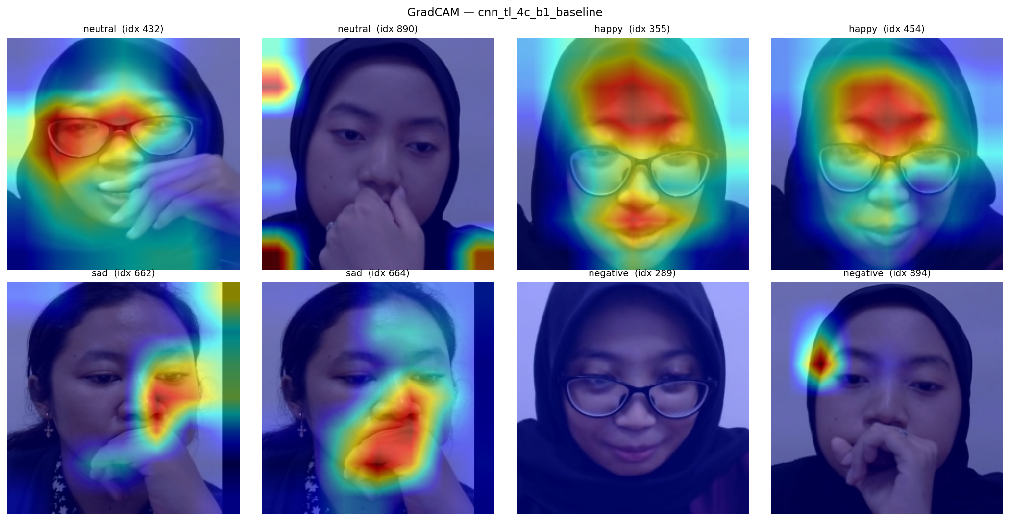
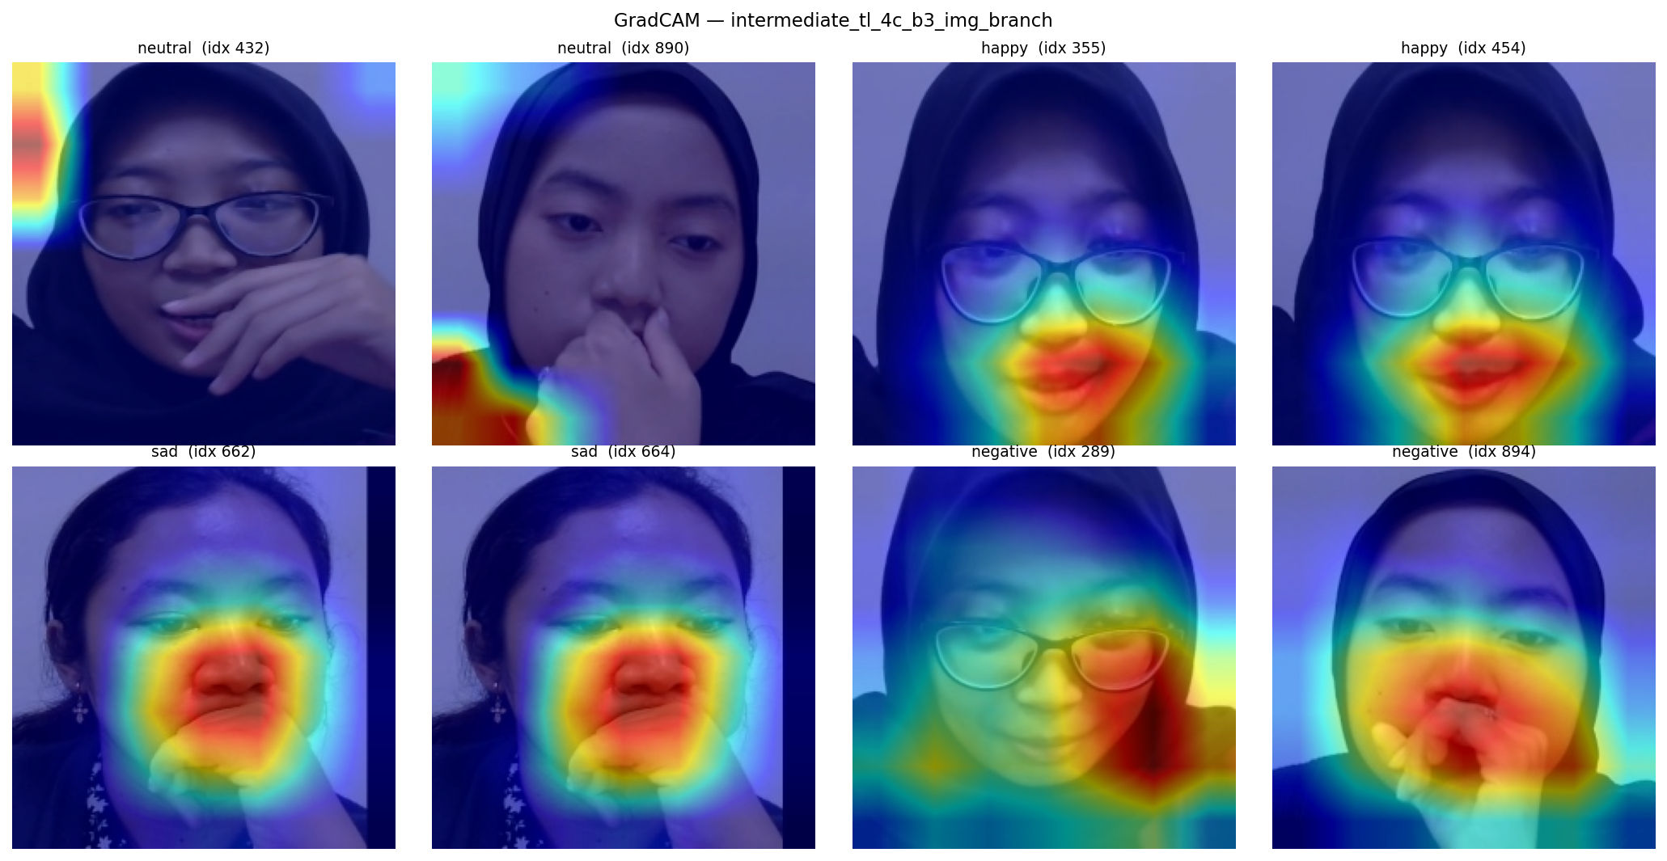
SLIDE 34: GradCAM Observasi Awal (Eksplorasi, nb 73)
Visualisasi region citra paling berpengaruh per prediksi kelas — bandingkan 2 model di 8 sampel (2 per kelas × 4 kelas).
CNN TL 4c B1 (single-modal, Macro F1 = 0.456)
Intermediate TL 4c B3 image branch (juara val-tuned, Macro F1 = 0.521)
Observasi qualitative: CNN baseline → fokus tersebar ke non-emosi region (aksesori, tangan, pundak, background). Intermediate TL image branch → fokus konsisten di mouth-nose region di 8/8 sampel, bahkan saat occlusion (tangan menutup mulut).
Keterbatasan metodologi (penting): (1) hanya 2 sampel/kelas — representativeness rendah; (2) single seed — variance antar run belum diketahui; (3) qualitative only — belum ada quantitative measure (mis. mean activation di mouth bounding box ≥50 sampel/kelas); (4) belum ada baseline sanity check (random-init model). Observasi awal ini belum cukup untuk klaim general — bukan finding paper/tesis, sekadar eksplorasi.

Slide 132
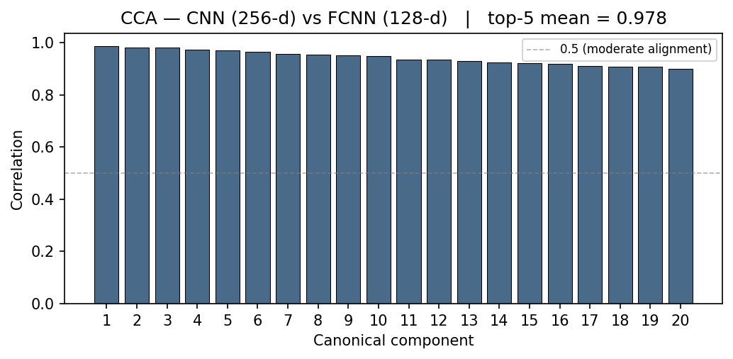
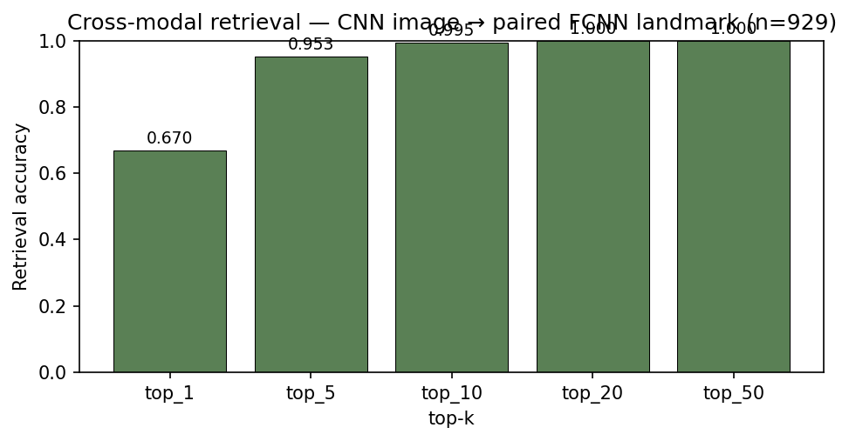
SLIDE 35: Space Alignment (arahan dosen #2, nb 75)
Evaluasi alignment feature space CNN TL (256-d) vs FCNN (128-d) — 4 metode analitis di test set Primer n=929. Positive result, methodology-clean.
CCA correlations — top-5 mean = 0.978
Cross-modal retrieval — top-5 = 95.3% (random = 0.54%)
Metrik Kunci:
• CCA top-5 mean = 0.978 (strong linear alignment, well above 0.5 threshold)
• Paired cosine overall = 0.939 | per-class konsisten 0.937-0.951 (termasuk minoritas negative n=8)
• Cross-modal retrieval top-1 = 0.670, top-5 = 0.953, top-20 = 1.000 (random baseline top-5 = 0.005)
Interpretasi:
Image dan landmark stream belajar representasi yang nyaris co-linear di latent space — justifikasi empiris untuk Intermediate Fusion (concat). Konsisten dengan Intermediate TL juara val-tuned 4c (0.521) > Late Fusion TL (0.466). Streams semantically paired meskipun modality berbeda.
Status: Positive result, methodology-clean (analytical, no seed variance). Siap dimasukkan ke paper/tesis Section Discussion sebagai empirical justification fusion strategy.

Slide 133
SLIDE 36: Reframe ke 3-Class — Motivasi & Literature Justification
1. Arahan Pak Fitra
"Cari precedent literatur untuk skema 4-class yang dipakai (neutral/happy/sad/negative)"
2. Hasil Literature Search
• Skema 4-class (neutral/happy/sad/negative) — sulit ditemukan precedent di literatur FER konteks online learning. Mapping ini arbitrary, tidak match standard taxonomy.
• Skema 3-class polarity (positive/neutral/negative) — banyak digunakan, sesuai Russell 1980 circumplex valence dimension. Standard di affective computing.
3. Paper Paling Relevan — Savchenko et al. (2022)
"Classifying Emotions and Engagement in Online Learning Based on a Single Facial Expression Recognition Neural Network"
IEEE Transactions on Affective Computing, Vol. 13, No. 4 (2022)
• Topik: FER untuk e-learning engagement — persis sama dengan penelitian ini
• Dataset: VGAF (Video Group Affect)
• Skema: 3-class polarity (positive / neutral / negative)
• Justifikasi empiris: menunjukkan 3-class polarity adalah konvensi untuk online learning FER
4. Keputusan: Reframe Paper JITeCS ke 3-Class
Mapping: happy + surprised → positive | neutral → neutral | sad + angry + fearful + disgusted → negative
Training ulang dengan label 3-class sudah dijalankan → nb 79 (next slide). Hasil: imbalance 1:14 (vs 7c 1:1138), best Macro F1 0.623 (val-tuned).

Slide 134
SLIDE 36: 3-Class Exploration (Positive/Neutral/Negative, nb 79)
Mapping 3-class valence (Russell 1980 circumplex): positive=happy+surprised, neutral, negative=sad+angry+fearful+disgusted. Imbalance 1:14 — jauh lebih balanced dari 7-class (1:1138). 9 arch × 3 scenario = 27 configs, val-based selection.
Model | Val F1 | Micro* | W-F1* | Acc* | w
FCNN B1 | 0.602 | 0.741 | 0.760 | 0.741 | —
FCNN B2 | 0.564 | 0.702 | 0.730 | 0.702 | —
FCNN B3 | 0.619 | 0.749 | 0.764 | 0.749 | —
CNN scratch B1 | 0.487 | 0.805 | 0.805 | 0.805 | —
CNN scratch B2 | 0.448 | 0.576 | 0.611 | 0.576 | —
CNN scratch B3 | 0.453 | 0.659 | 0.686 | 0.659 | —
CNN TL B1 | 0.493 | 0.791 | 0.800 | 0.791 | —
CNN TL B2 | 0.515 | 0.581 | 0.610 | 0.581 | —
CNN TL B3 | 0.495 | 0.840 | 0.850 | 0.840 | —
Intermediate scratch B1 | 0.567 | 0.802 | 0.801 | 0.802 | —
Intermediate scratch B2 | 0.481 | 0.721 | 0.729 | 0.721 | —
Intermediate scratch B3 | 0.587 | 0.791 | 0.798 | 0.791 | —
Intermediate TL B1 | 0.554 | 0.790 | 0.803 | 0.790 | —
Intermediate TL B2 | 0.559 | 0.815 | 0.819 | 0.815 | —
Intermediate TL B3 | 0.500 | 0.828 | 0.834 | 0.828 | —
Late Fusion scratch B1 | 0.607 | 0.822 | 0.828 | 0.822 | 0.10
Late Fusion scratch B2 | 0.600 | 0.724 | 0.744 | 0.724 | 0.45
Late Fusion scratch B3 | 0.609 | 0.682 | 0.706 | 0.682 | 0.25
Late Fusion TL B1 | 0.609 | 0.797 | 0.813 | 0.797 | 0.25
Late Fusion TL B2 | 0.591 | 0.774 | 0.788 | 0.774 | 0.30
Late Fusion TL B3 ⭐ | 0.623 | 0.784 | 0.795 | 0.784 | 0.15
Early Fusion scratch B1 | 0.522 | 0.743 | 0.743 | 0.743 | —
Early Fusion scratch B2 | 0.517 | 0.735 | 0.750 | 0.735 | —
Early Fusion scratch B3 | 0.483 | 0.727 | 0.736 | 0.727 | —
Early Fusion TL B1 | 0.537 | 0.783 | 0.774 | 0.783 | —
Early Fusion TL B2 | 0.504 | 0.650 | 0.676 | 0.650 | —
Early Fusion TL B3 | 0.509 | 0.820 | 0.835 | 0.820 | —
Perbandingan vs scheme lain (val-based)
Scheme | Juara | Test F1
7-class | Early Fusion TL B3 | 0.333
3-class ⭐ | Late Fusion TL B3 | 0.637
Temuan Kunci (T49-T52)
T49: 3-class valence mapping punya literature precedent (Russell 1980)
Imbalance 1:14 vs 1:1138 di 7-class — jauh lebih balanced untuk evaluasi minoritas.
T50: Late Fusion TL B3 juara val-based (0.623)
Decision-level averaging optimal untuk coarse class granularity.
T51: w_best = 0.15-0.30 (lebih balanced)
Di 3-class, image stream contribute signifikan (tidak FCNN-dominant seperti 7-class).
T52: FCNN 3c sangat kompetitif (test=0.634)
Landmark geometry dominan — 136-d coord vector cukup untuk valence discrimination.
Distribusi Data 3-Class (Primer conf60, 6,795 sampel)
Imbalance Ratio (max/min):
7-class: 1,138:1
4-class: 62:1
3-class: 14:1 << jauh lebih balanced
Split | Total | positive | neutral | negative
Train | 5,287 | 432 (8.2%) | 4,526 (85.6%) | 329 (6.2%)
Val | 579 | 72 (12.4%) | 477 (82.4%) | 30 (5.2%)
Test | 929 | 186 (20.0%) | 688 (74.1%) | 55 (5.9%)
Total | 6,795 | 690 (10.2%) | 5,691 (83.8%) | 414 (6.1%)
* Micro / W-F1 / Acc / w = test set (val-only Micro/W-F1/Acc tidak di-log per config; w_best dipilih val-tuned).

Slide 135
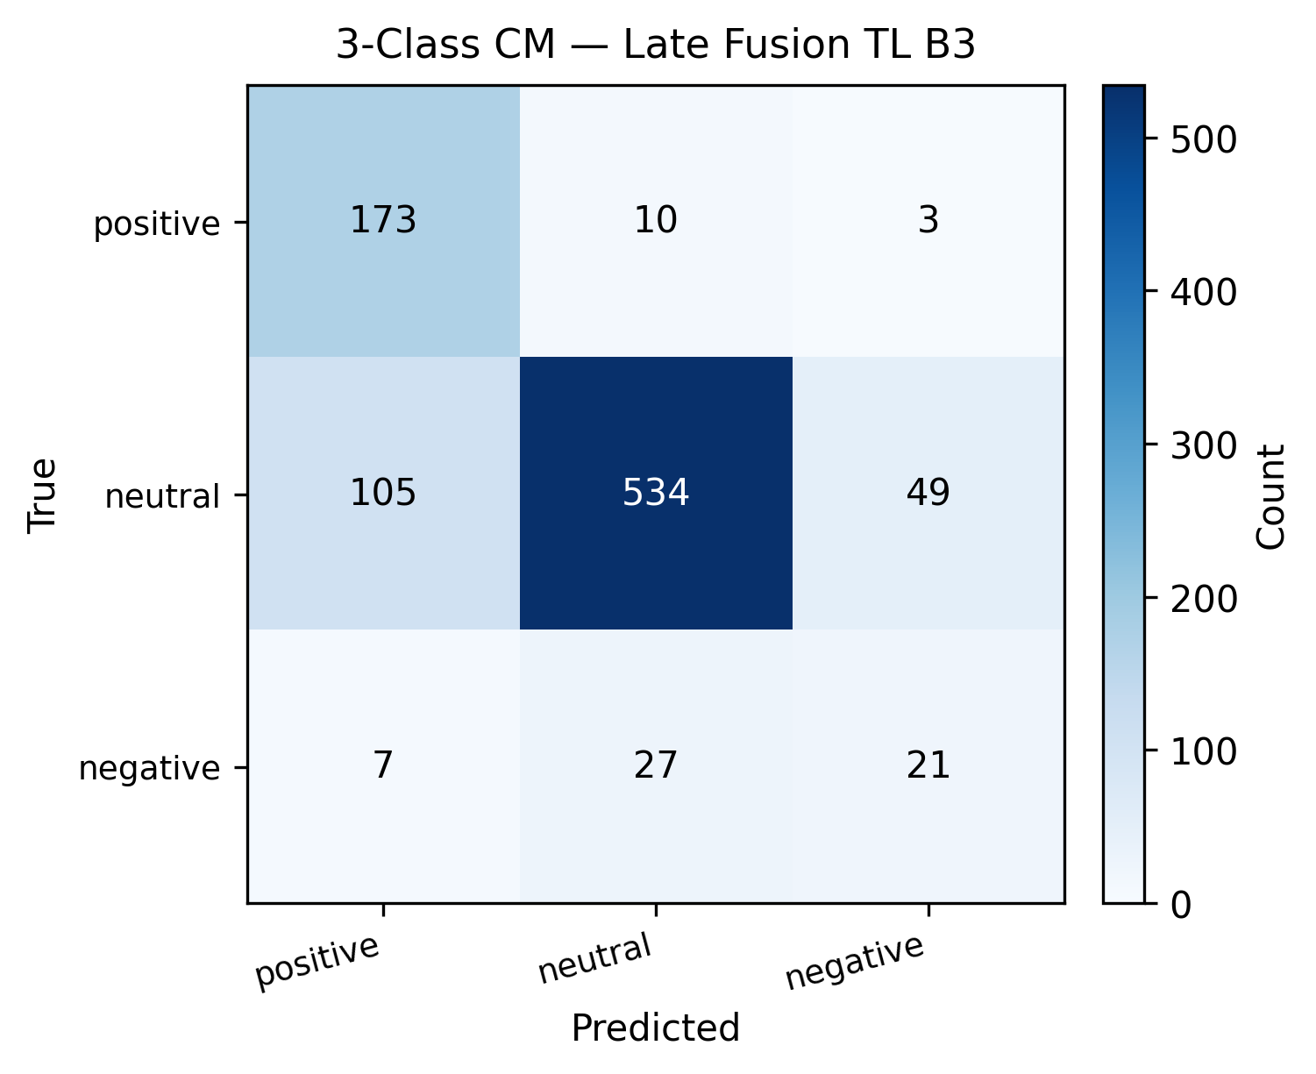
SLIDE 36 (lanjutan): 3-Class Best Model — Late Fusion TL B3
Val Macro = 0.623 | Test Macro = 0.637 | Test Acc = 0.784 | w_best = 0.15
Per-Class Metrics
Class | Prec | Recall | F1 | Support
positive | 0.607 | 0.930 | 0.735 | 186
neutral | 0.935 | 0.776 | 0.848 | 688
negative | 0.288 | 0.382 | 0.328 | 55
Macro avg | 0.610 | 0.696 | 0.637 | 929
Weighted avg | 0.844 | 0.784 | 0.795 | 929
Misclassification Pattern
• neutral → positive: 105 (15.3%) — dominant, subtle smile reactions
• negative → neutral: 27 (49.1% of negative) — frustrasi mild ≈ deep focus
• neutral → negative: 49 (7.1%)
• Cross-valence confusion total: 13 (1.4%) — rendah
Strong valence discrimination:
positive ↔ negative confusion hampir nol. Konsisten Russell 1980 — valence dimension paling prominent.
Negative recall rendah (0.382) karena boundary neutral-negative ambiguous di natural data.

Slide 136
SLIDE 37: 3-Class Full Grid + Geometric Features (nb 79+81+82)
Pasca nb 82, 27-config grid 3-class lengkap (mirror 7-class earlier). Top-5 by val didominasi Late Fusion.
Top-5 Ranking (val-based, 27 configs)
Geometric Features (Liliana 2019, nb 81)
Rank | Config | Val F1
1 ⭐ | Late Fusion TL B3 | 0.6229
2 | Late Fusion TL B1 | 0.6093
3 | Late Fusion scratch B3 | 0.6085
4 | Late Fusion scratch B1 | 0.6065
5 | Late Fusion scratch B2 | 0.6000
untuk tesis, bukan paper JITeCS
Setup | Val F1
FCNN_Geometric B1 (20-d) | 0.422
FCNN_Geometric B3 (20-d) | 0.539
FCNN_Combined B1 (156-d) | 0.536
FCNN_Combined B3 (156-d) | 0.561
LF TL + Combined B3 | 0.583
Temuan T53-T56 (Konsolidasi)
T53: Late Fusion strategi paling robust di 3-class (top-5 by val all LF)
Decision-level averaging optimal untuk coarse class granularity.
T54: TL > scratch konsisten (LF TL B3 0.623 vs scratch 0.609)
Pre-trained ImageNet boost tetap signifikan di ResNet-18.
T55: Geometric (Liliana) negative — 20-d lossy
Possibly raw FCNN sudah belajar implicit geometric repr.
T56: w_best shifts dengan branch input dim (0.15 → 0.70)
Verdict: gagal beat plain LF TL B3 val=0.6229. 20-d GF lossy vs 136-d raw.
Catatan scope: hanya diuji di 3-class (juara scheme). Extension ke 7-class tidak dilakukan — pattern di 3c sudah negative, compact features kemungkinan lebih buruk di kelas minoritas 7c.
Tidak masuk paper, log di BAB tesis sebagai negative result eksplorasi.
Status arahan dosen: 4/4 DONE (1) GradCAM ✅ (2) Space Alignment ✅ positive (3) CBAM ✅ negative (slide 38) (4) Geometric ✅ negative (tesis-only)

Slide 137
SLIDE 38: CBAM Attention — Negative Result (arahan dosen #3, nb 80)
Test apakah Channel + Spatial Attention (Woo et al. ECCV 2018) bisa boost image stream untuk beat 3-class juara Late Fusion TL B3 val=0.6229.
Hasil 4 Configs (val-based)
Config | Val F1 | w | Δ vs plain baseline
CNN_TL_CBAM B1 | 0.411 | — | −0.082 val (plain 0.493)
CNN_TL_CBAM B3 | 0.509 | — | +0.014 val (plain 0.495) marginal
Late Fusion TL CBAM B1 | 0.600 | 0.05 | −0.009 val (plain 0.609)
Late Fusion TL CBAM B3 | 0.609 | 0.00 | −0.014 val (plain 0.623 ⭐)
Temuan Kunci:
• CBAM tidak beat baseline plain di semua config — best CBAM val 0.609 < plain LF TL B3 val 0.623
• CNN_TL_CBAM B1 val drop −0.082 — attention merusak learning di setup B1 paling sederhana
• w_best Late Fusion drop dramatis: 0.25 → 0.05 (B1), 0.15 → 0.00 (B3)
Val grid pilih "ignore CBAM CNN branch entirely" → model konfirmasi CBAM CNN tidak berguna
• Root cause hypothesis: dataset kecil (6,795 train) + natural noise → attention learn spurious features
• Konsisten dengan GradCAM (nb 73): CNN baseline fokus ke non-emotion region — attention amplify masalah
Decision: stop attention eksplorasi
Tidak extend ke Ghost Module / Triplet Attention. Document sebagai negative finding di tesis.
Implikasi paper: Late Fusion TL B3 plain (val 0.6229, test 0.637) tetap juara — confirmed robust.

Slide 138
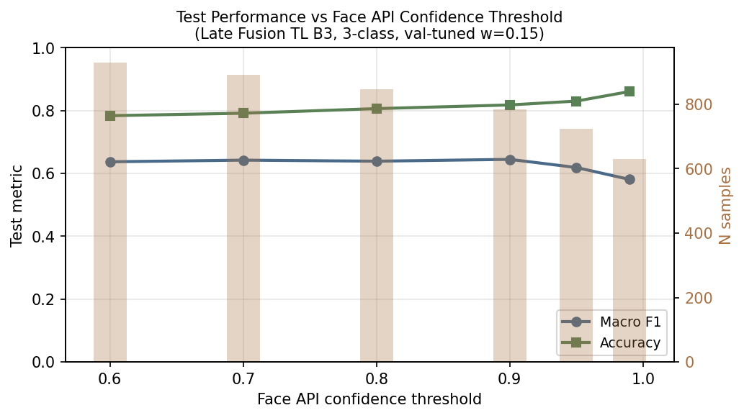
SLIDE 39: Confidence-Stratified Test Analysis (post-hoc, no retrain)
Tujuan: separate label-noise effect dari fundamental model limitation. Evaluasi LF TL B3 di test subset stratified by Face API confidence.
Hasil per Confidence Threshold
Threshold | N | Macro F1 | Catatan
≥0.60 (full) | 929 | 0.637 | baseline
≥0.70 | 892 | 0.642 | +0.005
≥0.80 | 846 | 0.639 | flat
≥0.90 | 785 | 0.645 | +0.008 peak
≥0.95 | 724 | 0.619 | turun ⬇
≥0.99 | 631 | 0.581 | turun signifikan ⬇⬇
Interpretasi: Refutes Label-Noise Hypothesis
• Macro F1 flat 0.62-0.65 (th 0.60-0.90) lalu DROP di th ≥0.95 — bukan monotonic naik seperti yang diharapkan
• Negative class F1 collapse 0.328 → 0.071 di conf≥0.99 (sample minority hilang di high-conf subset)
• Akar masalah: distribution shift (Face API confident di neutral, minority biasanya conf 0.4-0.7)
Kesimpulan: model limitation = minority class learning under extreme imbalance, BUKAN label noise
Validasi conf60 sebagai optimal trade-off (preserve sample sufficiency + minority class viability).
Untuk paper Discussion: refute hipotesis label-noise-limited, frame minority class sebagai core challenge.

Slide 139
Rencana & Status Eksplorasi Lanjutan (Fokus Arahan Dosen)
Best saat ini: 3-class Late Fusion TL B3 = Macro F1 0.623 (val-tuned, nb 79).
Status 4 arahan dosen + turunan paper. Arahan diprioritaskan.
Arahan Dosen (4 item)
(1) GradCAM ✅ DONE (nb 73) — observational
(2) Space Alignment ✅ DONE (nb 75)
→ positive result: CCA top-5 = 0.978, siap paper
(3) Attention Module (CBAM) 🔄 nb 80 prepared
→ target beat 3c LF TL B3 (0.623), ~4-5 jam VPS
(4) Geometric Features (Liliana 2019) ⏳ belum
→ 20-d GF Table 3, est. 2-3 hari
Turunan + Eksplorasi Lain
Soft Label (nb 71/72/78) ✅ CLOSED — negative result
3-Class Exploration (nb 79) ✅ DONE — positive
→ Late Fusion TL B3 val-based 0.623
Pitaloka 2017 GCN Ablation ⏳ belum
→ quick win 0.5-1 hari
Liliana 2019 FEIS Fuzzy Rule ⏳ belum
→ non-DL baseline, est. 2-3 hari
Urutan eksekusi rekomendasi:
(3) Attention CBAM (nb 80 queued) → (4) Geometric Features → Pitaloka GCN → FEIS. Semua berbasis val-based selection, bandingkan vs 3-class baseline 0.623.
Status Apr 2026: 3/4 arahan dosen (1, 2) + 3-class DONE | (3) queued (nb 80) | (4) + 2 turunan paper belum dimulai | Detail: docs/eksplorasi_lanjutan.md, bimbingan_progress.md

Slide 140
Diskusi & Konsultasi
RQ | Pertanyaan Penelitian | Jawaban / Hasil
RQ1 | Apakah multimodal fusion outperforms single-modality? | Ya. Best fusion (Intermediate TL 4c B3 = 0.521) > best single-modal (CNN TL 4c B3 = 0.507, FCNN 4c B2 = 0.459). Gain moderat ~+0.01-0.06 Macro F1.
RQ2 | Strategi fusion mana yang terbaik (Early / Intermediate / Late)? | 4-class: Intermediate TL (0.521) > Late Fusion scratch B2 (0.479) ≈ Early Fusion TL (0.471). 7-class: Early Fusion TL B3 (0.333) > Intermediate TL (0.292). Val-tuned proper, no leakage.
RQ3 | Transfer Learning effectiveness? | TL konsisten unggul (Intermediate TL vs scratch: +0.127 B3 4c). Gain Late Fusion marginal post val-tuning karena w ≈ 0 pilih FCNN-only. Best 4c val-tuned: Intermediate TL > Late Fusion.
No | Topik Konsultasi | Pertanyaan
1 | Best overall bergeser: Late Fusion TL (0.567 test-tuned) → Intermediate TL (0.521 val-tuned) | Fix test-set leakage di Late Fusion grid-search w. Mohon konfirmasi narasi paper: pakai angka val-tuned proper (0.521) atau report both dengan caveat?
2 | Soft Label Training (nb 71) — KL-divergence +0.09 Macro F1 | Hasil promising di CNN TL single (0.427 → 0.517). Lanjut ke nb 72 (Late Fusion + soft label + B3) untuk coba beat 0.521? Atau cukup dicantumkan sebagai eksplorasi?
3 | Eksplorasi lanjutan: GradCAM, Space Alignment, Attention (CBAM/Ghost/Triplet), Geometric Features (Liliana) | Prioritas mana yang diambil dulu untuk BAB eksperimen tesis? 4-6 item dalam ~2-3 minggu, atau fokus 1-2 item lebih dalam?
4 | Scope paper JITeCS vs tesis | Paper fokus Primer conf60 (5 fusion strategy + TL + imbalance). Eksplorasi lanjutan (8 item) masuk ke tesis saja, bukan paper?

Slide 141
Pertanyaan Bimbingan — Update Paper
1. Paper EECCIS 2026 (Accepted)
Judul: "Automated Engagement Assessment in Block-Based Programming Using Facial Emotion Recognition"
Pertanyaan:
• Langkah-langkah revisi final manuscript — apa yang perlu diperhatikan dari reviewer comments?
• Proses registrasi konferensi — deadline, author registration, early-bird fee?
• Mekanisme pengajuan pendanaan untuk biaya konferensi — apakah ada skema dari fakultas/universitas?
2. Paper JITeCS (Draft)
Status: Draft selesai — tersimpan di folder Publikasi + Google Drive template
https://drive.google.com/drive/folders/1tbxb0Vi1AsEuXPxNNkRqECmX24P9Kqfj
Kendala + pertanyaan:
• Draft saat ini 14 halaman — melebihi 2 halaman dari batas (12 halaman).
• Saya belum menemukan bagian yang sebaiknya dipangkas — mohon masukan + review.
• Apakah ada sesi bimbingan hari ini untuk membahas revisi bersama?
Terima kasih banyak atas bimbingannya, Pak.

Slide 142
Pertanyaan Bimbingan — Scope Eksperimen Tesis
Mohon arahan: dari list eksperimen di bawah, mana yang sebaiknya dibahas di BAB Hasil tesis, dan apakah yang masih partial/pending masih perlu dikejar?
✅ DONE — Layak Dibahas (15)
🔄 PARTIAL / Pending VPS (3)
Pipeline + Dataset Primer
• Preprocessing 224×224, MediaPipe 68-pt landmark, Face API conf≥60%
• Split per-subject 78/8.5/13.5%, total 6,795 sampel front-only
Grid 7-class (27 configs, BAB 4)
• 9 arch × 3 scenario, juara: Early Fusion TL B3 macro=0.333
Grid 3-class reframe (27 configs, BAB 4) ⭐
• Russell 1980 valence — juara overall: Late Fusion TL B3 val=0.623
4-class (archived, narasi reframe)
• Dijadikan motivasi reframe ke 3-class (literature gap)
Soft Label Training (negative)
• nb 71/72/78 — KL-div, BCE, focal — no improvement
GradCAM Observasi (nb 73)
Space Alignment / CCA (nb 75) — positive
• Top-5 alignment = 0.978, image+landmark co-encoded
Confidence-Stratified Analysis
• Refutes label-noise hypothesis (slide 39)
CBAM Attention (nb 80) — negative
• 4 configs, none beat LF TL B3 val=0.623
Geometric Features Liliana 2019 (nb 81)
• 20-d GF — negative, tesis-only (3-class)
Expert Validation Pak Dephilia
• 128 entries divalidasi, Cohen's κ=0.45 (moderate)
Cross-dataset benchmark 7-class
• RAF-DB, KDEF, cross-dataset to/from Primer
3-class Skema 1 benchmark (nb 84)
• CK+ ✅ + JAFFE ✅ done
• RAF-DB, KDEF — pending VPS recovery
3-class Skema 2 cross-dataset (nb 85)
• Train Primer 3c → test RAF-DB/KDEF/CK+/JAFFE — pending VPS
History logging full grid (nb 83)
• Hanya 5 config dilakukan — full 27 belum logged
❌ TIDAK MEMUNGKINKAN — Out of Scope (5)
Pitaloka 2017 GCN Ablation
• Tidak dilakukan — alasan: implementasi GCN dari awal (graph construction dari landmark) butuh ≥1 minggu
Liliana 2019 FEIS Fuzzy Rule
• Non-DL baseline — manual rule design + tuning, estimasi 2-3 hari + di luar fokus DL
Ghost / Triplet loss approach
• Tidak dilakukan — kompleksitas pair sampling + class weight interaksi
CBAM / Geometric untuk 7-class scheme
• Hanya diuji di 3-class (juara scheme); pattern negative di 3c → kemungkinan lebih buruk di kelas minoritas 7c
Multitask learning (valence + arousal)
• Tidak ada label arousal di Primer dataset (Face API hanya 7 emotion)
Pertanyaan: (1) item DONE mana yang prioritas highlight di tesis? (2) RAF-DB/KDEF 3c benchmark perlu dikejar atau cukup CK+/JAFFE? (3) Dari yang TIDAK MEMUNGKINKAN, ada yang Bapak prioritaskan untuk dipaksakan?

Slide 143
Update Komunikasi ke Pak Fitra — Submission JITeCS
Pesan terkirim ke Pak Fitra (update draft + pertanyaan timeline)
Selamat siang, Pak Fitra.
Mohon maaf mengganggu waktunya.
Saat ini draft paper untuk submission ke JITeCS sudah saya revisi menjadi versi v0.4. Ada perubahan pada hasil yang dilaporkan, dari sebelumnya 7 class & 4 class menjadi 7 class & 3 class yang sudah disesuaikan dengan literatur. Selain itu, draft ini juga sudah mendapatkan review dan masukan dari Pak Budi.
Untuk file terbaru bisa diakses di drive yang sama berikut pak:
https://drive.google.com/drive/folders/1tbxb0Vi1AsEuXPxNNkRqECmX24P9Kqfj?usp=drive_link
Saya juga ingin menanyakan terkait timeline submission ke JITeCS, karena sebelumnya pada timeline akselerasi yang Bapak sampaikan targetnya tanggal 24 April. Kira-kira untuk draft ini akan dikirim kapan ya Pak? Mohon arahan dari Bapak.
Terima kasih banyak Pak.
Status: menunggu balasan Pak Fitra terkait jadwal submission.

Slide 144
Tabel Eksplorasi Penelitian (1/2) - Eksperimen Utama
Total 200+ kombinasi eksperimen | Metrik: Macro F1 (val-based) | GPU: NVIDIA T4
# | Eksplorasi | Cfgs | Best Model | F1 | Temuan Utama
1 | 7-Class From Scratch | 12 | FCNN B1 | 0.234 | FCNN>CNN. Weights/aug tidak membantu. Kelas minoritas recall 0%.
2 | 4-Class From Scratch | 12 | FCNN B3 | 0.394 | Merge 4 emosi langka -> negative. F1 +68%. Aug efektif.
3 | Transfer Learning ResNet18 | 24 | Late Fusion TL 4c B2 | 0.442 | CNN TL +37%. FCNN tidak terpengaruh. Late Fusion best overall.
4 | Front-Only (konsistensi data) | 48 | Intermediate TL 4c | 0.412 | Front-only > front+side (+0.005). Konsistensi > kuantitas.
5 | Undersampling Neutral | 12 | Late Fusion Under-660 | 0.405 | Sad F1 +852%. Negative tetap F1=0. Under-114 terlalu agresif.
6 | Conf60 (BREAKTHROUGH) | 36 | Late Fusion TL 4c B3 | 0.567 | Hanya 4.2% data dihilangkan, F1 +38%. Label noise = masalah utama.
7 | Conf60 + Undersampling | 3 | Late Fusion 4c | 0.508 | Hanya LF membaik (+9%). Tidak beat Conf60 saja (0.567).
8 | Evaluasi Robustness: LOSO/CV | - | - | - | Random split +30-47% (leakage). LOSO Intermediate TL: 0.370.
9 | Benchmark JAFFE & CK+ | - | CK+: Int.TL 7c | 0.783 | Arsitektur bekerja baik di dataset standar. Primer paling challenging.

Slide 145
Tabel Eksplorasi Penelitian (2/2) - Ekstensi & Analisis
# | Eksplorasi | Cfgs | Best Model | F1 | Temuan Utama
10 | Benchmark RAF-DB & KDEF | - | KDEF 4c: Int.TL | 0.923 | Int.TL konsisten best semua dataset. Gap besar vs Primer.
11 | Cross-Dataset (Skema 2) | 72 | CK+ 4c -> CNN B1 | 0.396 | Semua source gagal generalize. RAF-DB paling robust.
12 | Early Fusion (HAE-Net, arahan) | 28 | EF TL B3 7c | 0.333 | Heatmap channel. Best 7c, underperforms 4c. TL collapse JAFFE.
13 | 3-Class Valence + Full Grid | 27 | Late Fusion TL B3 | 0.623 | Russell 1980. +0.10 dari 4c. Top-5 all LF. TL>scratch. Geometric neg.
14 | Soft Label Training | 12 | Negative result | - | Gap < variance. KL-div 0.517 = fluke. Closed.
15 | GradCAM Visualisasi | 2 | Observational | - | Int.Fusion image branch fokus mouth-nose. Belum quantitative.
16 | Space Alignment (CCA) | - | Analytical | - | CCA top-5=0.978, retrieval top-5=95.3%. Positive, paper-ready.
17 | Attention CBAM | 4 | Negative result | - | CBAM tidak beat baseline. w_best -> 0 (ignore CNN branch).
18 | Conf-Stratified Test (post-hoc) | - | Post-hoc | 0.645 | F1 flat 0.62-0.65 conf 0.6-0.9. Conf60 optimal trade-off.
Perjalanan F1: 0.175 (7c) -> 0.394 (4c) -> 0.412 (TL) -> 0.567 (Conf60) -> 0.623 (3-class LF TL B3)

Slide 146
Terimakasih

